Slide 1
Politická geografie
AR 2021/2022

Slide 2
Struktura kursu
Politická geografie a geopolitika
Politická mapa světa
Státní území a státní hranice
Formy a typologie států. Administrativní uspořádání států
Referáty - 2. listopadu
Politická geografie jazyků. Politická geografie náboženství
Politická geografie menšin, problematika původního obyvatelstva. Politická geografie migrací
Referáty – 23. listopadu
Politická geografie komunikací. Politická geografie surovinových zdrojů.
Politická geografie moří a oceánů
Mapy jako projekce politiky. Volební geografie
Referáty + předtermín testu - 21. prosince

Slide 3
Literatura
Povinná
Fňukal, Miloš. Politická geografie. Olomouc: UPOL, 2013 (dostupné: https://geography.upol.cz/soubory/studium/e-ucebnice/978-80-244-3901-3.pdf )
Krulík, Oldřich. Politika a geografie: úvod do politické geografie. in: Novák, Miroslav et al. Úvod do studia politiky. Praha: SLON, 2011, s. 203-253
Marshall, Tim. V zajetí geografie. Jak lze pomocí deseti map pochopit světovou politiku. Praha: Rybka Publishers, 2016
Doporučená
Hnízdo, Bořivoj. Mezinárodní perspektivy politických regionů. Praha: ISE, 1995
Jehlička, Petr, Jiří Tomeš a Petr Daněk. (eds.). Stát, prostor, politika: vybrané otázky politické geografie. Praha: Karolinum, 2000
Flint, Colin and Peter Taylor. Political Geography. World economy, nation-state and locality. UK: Pearson Education Ltd., 2007

Slide 4
Zakončení kursu
Referát nebo seminární práce na předem konzultované téma
Test ověřující základní znalosti reálií, práci s mapami a jinými pomůckami

Slide 5
Zakončení kursu
Co od Vás budeme např. chtít:
Znát a orientovat se v mapě Evropy od napoleonských válek do dneška, zejména jak se měnily hranice zemí, jako jsou Polsko, Německo nebo Rakousko
Znát spolkové země Německa a Rakouska, znát, jak se člení Česko, Polsko, Slovensko, Španělsko, Itálie, UK, rámcově se orientovat v regionech USA, Kanady, Číny nebo Ruska
Orientovat se ve světových náboženstvích a jejich rozšíření ve světě, zejména konfliktních regionech
Znát vývoj koloniálního panství i procesů dekolonizace, ukázat je na mapě
Vysvětlit, jak důležitou roli hrají přirozené a umělé hranice, tvar státu a jeho geomorfologie
Umět pracovat s různými mapami … a spoustu jiných pro politologa zcela nezbytných věcí
Vysvětlit, jakou roli hrají prostorové aspekty ve volbách

Slide 6
politická geografie jako obor
2019/2020

Slide 7
Literatura
Fňukal, Miloš. Politická geografie. Olomouc: UPOL, 2013 (dostupné: https://geography.upol.cz/soubory/studium/e-ucebnice/978-80-244-3901-3.pdf ) - s. 7-10
Krulík, Oldřich. Politika a geografie: úvod do politické geografie. in: Novák, Miroslav et al. Úvod do studia politiky. Praha: SLON, 2011, s. 203-210

Slide 8
Co je politická geografie
Obor zabývající se zkoumáním vzájemného vztahu politiky a prostoru, resp. utvářením mocenských vztahů v prostoru.
Zkoumá, jak moc modeluje prostor a jak geografické faktory ovlivňují míru a podobu politické moci.
„Hraniční“ společenská věda (včetně hranice s vědami přírodními) - politologie, geografie, sociologie, ekonomie, antropologie, etnografie, právní vědy, historie, demografie, ekologie
Vznik v dávné historii - antika, středověk
Vznik jako etablované disciplíny - přelom 19./20. století

Slide 9
Počátky a vývoj - souvislost s geopolitikou
Německá škola geopolitiky
Friedrich Ratzel - Politische Geographie (1897) - metodologie
Rudolf Kjellén - termín „geopolitika“ (1899)
meziválečné Německo - Karl Haushoffer, Otto Maull - odraz v nacistické expanzivní politice - značná diskreditace, včetně samotného pojmu geopolitika
Anglosaská PG
Alfred T. Mahan, Halford Mackinder, Nikolas J. Spykman - nutnost udržet kontinentální velmoci (zj. Německo) ovládající jádro tzv. Eurasie od přístupu k nezamrzajícím mořím; později se projevil i v taktice zadržování komunismu
Časopis Political Geography Quaterly - konec 70. let - větší orientace na vnitrostátní politiku a její geografické předpoklady

Slide 10
Současná PG
Základním předmětem zkoumání je teritorium a aktéři, kteří jsou s ním v interakci - společnost, národy, státy, organizace, instituce…
Jak prostředí ovlivňuje prostorou dimenzi politiky a jak politika ovlivňuje samo prostředí
Rámcem může být svět, kontinent, (pan)region, stát, region i lokalita
Politická mapa světa a její změny, poloha státu a její změny
Změny teritoria v čase - viz Polsko
Geografická poloha - absolutní / relativní
Relativní: fyzickogeografická, politickogeografická, ekonomickogeografická…
Problematika map jako takových - více později

Slide 11
Metody PG
Hledání podobnosti forem a funkcí
Klasifikace a vymezení typů politických jednotek
Metody historické a sociálně-geografické
Občas i terénní průzkum

Slide 12
Ilustrativní příklad: Polsko na mapě

Slide 13
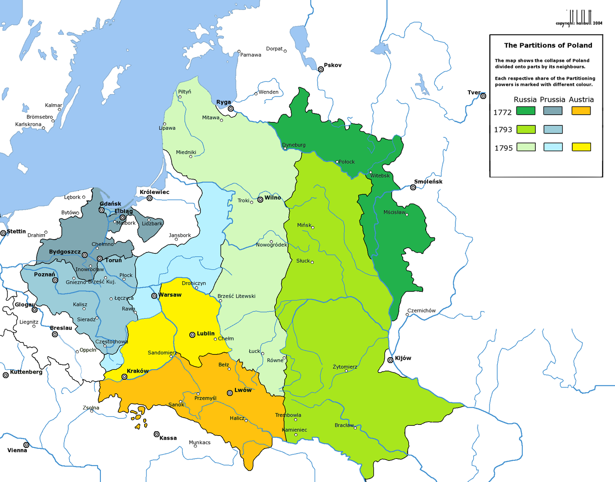
Polsko - trojí dělení a zábory

Slide 14
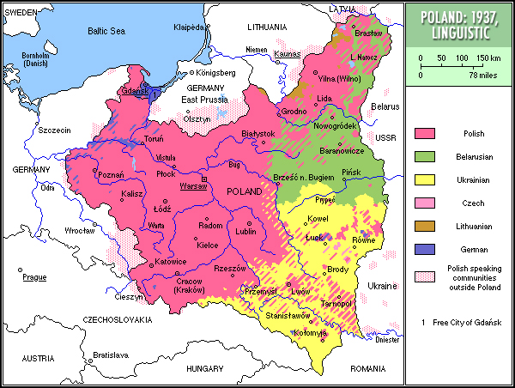
Polsko v roce 1937 a jazyky

Slide 15
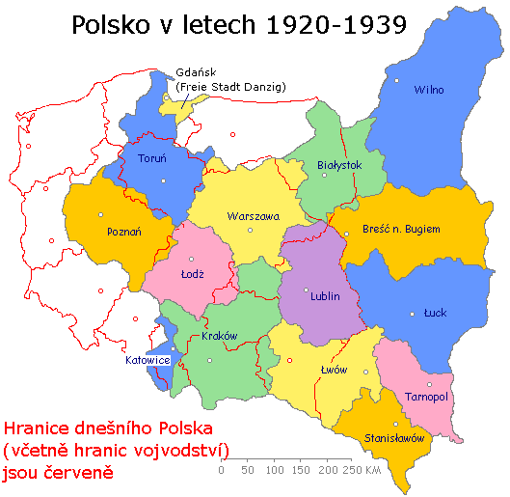
Polsko na mapě (1920-39)

Slide 16
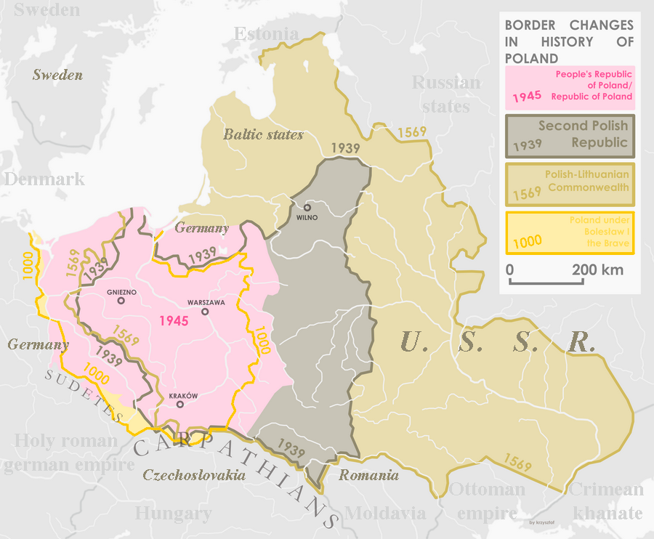
Polsko - změny hranic

Slide 17
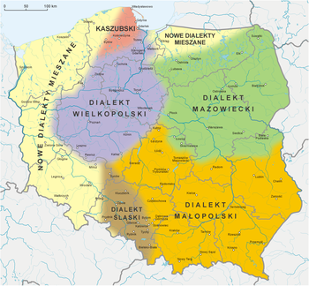
Současné Polsko - dialekty

Slide 18
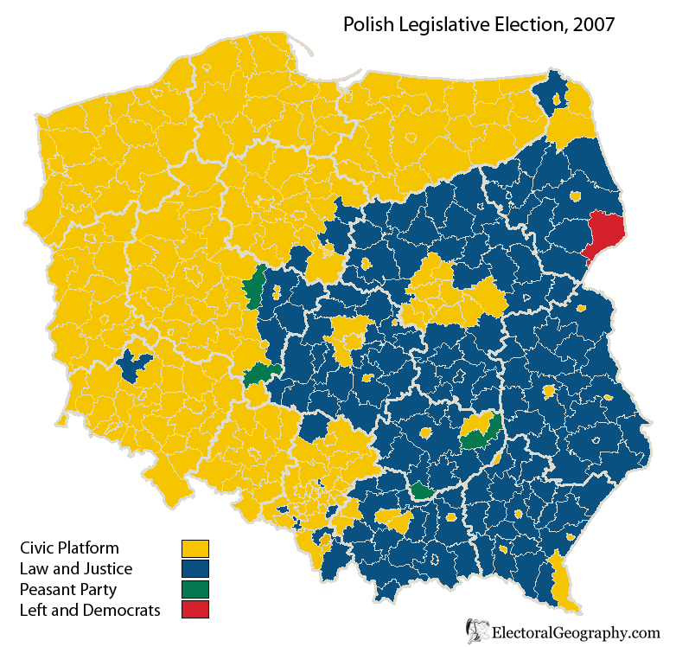
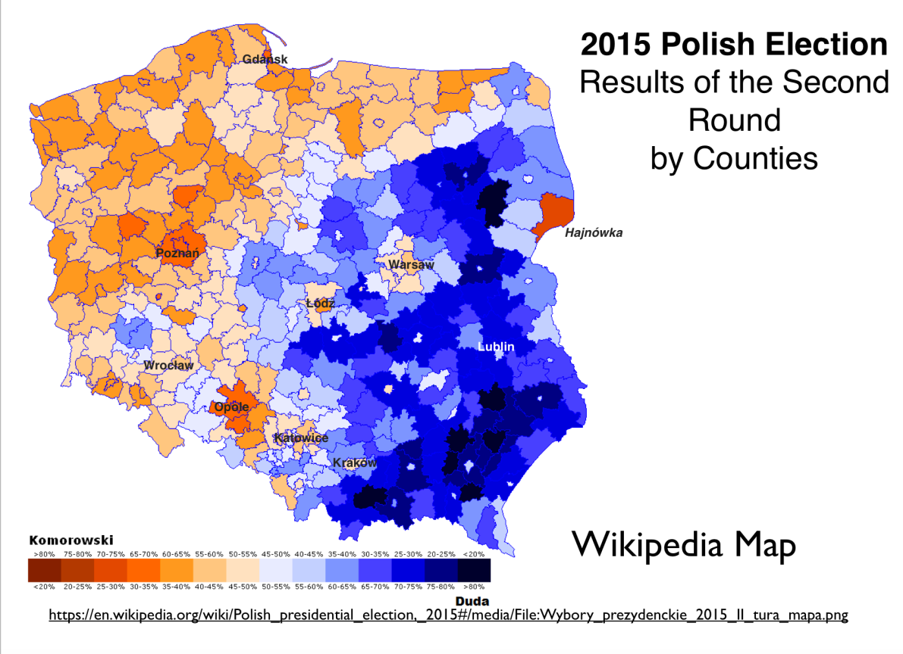
Volební geografie Polska (2015)

Slide 19
Vybrané kapitoly z geopolitiky
2021/2022

Slide 20
Literatura
Fňukal, Miloš. Politická geografie. Olomouc: UPOL, 2013 (dostupné: https://geography.upol.cz/soubory/studium/e-ucebnice/978-80-244-3901-3.pdf ) - s. 11-20
Hnízdo, Bořivoj. Mezinárodní perspektivy politických regionů. Praha: ISE, 1995 - s. 9-19

Slide 21
Co označuje termín „geopolitika“
Vědní disciplína
Zabývá se vztahem mezi politických jevy a procesy a geografickým prostorem
Teoretická koncepce, která se pokouší popsat zákonitosti pohybu moci a síly v prostoru
Charakteristický způsob uvažování
Forma analýzy pol. problémů, která upřednostňuje teritoriální souvislosti politických procesů
Praktická politická aktivita politické jednotky
Jednání, které směřuje k udržení nebo rozšíření sféry vlivu a prosazení vlastních zájmů (negativních i pozitivních)

Slide 22
Německá geopolitická škola
Friedrich Ratzel (1844-1904)
geografický determinismus - charaktert socioekonomické geosféry je příčinně spjat s vlastnostmi fyzickogeografické sféry
Společnost vychází z přírodních poměrů - půda a území
Sociální darwinismus - teorie přírodního výběru; státy mají znaky živých organismů
Silní potřebují prostor (Lebensraum)
Reálné velmoci (Weltmacht) - rozloha min. 5 mil km2
Robert Kjellén (1864-1922)
Stát - vyspělý organismus vyššího řádu, smyslově rozumná bytost
Potřeba prostoru, konflikty nutné, válka jako pokrok
Státy procházejí cykly jako život člověka (20. stol. - na úsvitu Jap, dopoledne Něm a USA, UK a Rus v pravém poledni, Francie v předvečer a Rak-Uh před soumrakem

Slide 23
Německá geopolitická škola
Karl Haushofer (1869-1946)
Není dost prostoru pro všechny - dynamické národy potřebují expandovat
Nutno ovládat základní panregiony
Pan-Amerika
Pan-Rusko
Dálný Východ
Euroafrika
Ekonomické propojení od severu po jih a ideologické propojení

Slide 24
Anglosaská geopolitická škola
Otázka celosvětové mocenské rovnováhy
Binární koncepce - země s námořní mocí (námořnictvo) a země se suchozemskou (pozemní armáda) mocí - neustálé soupeření
Alfred T. Mahan (1840-1914)
Pevnina a oceán – nutnost ovládat oceány
S tím souvisí ekonomický a politický rozmach
Silné loďstvo, opěrné body, pevnosti, kontrola průlivů, průplavů
Pás nestability - protíná mezi 30 a 40 stupní sev. šířky Asii - území na sever ovládá Rusko, na jih UK a USA - Suez, Palestina, Turecko, Mezopotámie, Persie, Agfhánistán, Pamír, oblast kolem řeky Jang-c´Ťiang

Slide 25
Anglosaská geopolitická škola
Halford Mackinder (1861-1947)
Zdroj moci z moře přesouvá na pevninu
Rozvoj železnice
3 celky:
Světový ostrov
Světový oceán,
ostrovy ve světovém oceánu – Amerika, Austrálie, Británie, Japonsko
Po 1. sv. válce definuje
Heartland (dominance Ruska, která nemusí být trvalá) – bez přístupu moři bez ledu, pevninská síla
Vnější půlměsíc - oddělen mořem od zbytku - aktivní soupeření námořních a pozemních sil - Německo, Rak-Uh, Osmanská říše, Indie a Čína
Vnitřní půlměsíc – přiléhá k pevnině a k moři - UK, Subsaharská Afrika, Japonsko, Austrálie, Amerika

Slide 26
Anglosaská geopolitická škola
Mackinder
Později mění na Ameroevropa, Heartland podle toho, zda ovládá USA nebo SSSR (nově námořní a pozemská oblast)
Nikolas Spykman (1893-1943)
Heartland (vnitrozemí Eurasie)
Rimland – odděluje – Heartland od nezamrzajícího more
Vnější ostrovy a kontinenty
Koncepce zadržování komunismu (NATO, CENTO, SEATO…)

Slide 28
Multipolární teorie
Saul Cohen (1925) - svět nemá dva póly, ale geostrategické regiony a geopolitické
Přímořský svět závislý na obchodu
Angloamerika a Karibik
Jižní Amerika
Přímořská Evropa a Maghreb
Subsaharská Afrika
Ostrovní Asie a Oceánie
Euroasijský kontinentální svět
Heartland s východní Evropou
Východní Asie
Jižní Asie

Slide 29
Multipolární teorie
Saul Cohen (1925) -
Později revize - pět světových velmocí - USA, SSSR, Čína, Japonsko, sjednocující se záp. Evropa
Sféry vlivu
27 mocností druhého řádu a státy třetího, čtvrtého a pátého řádu

Slide 30
Politická mapa světa
2021/2022

Slide 31
Literatura
Fňukal, Miloš. Politická geografie. Olomouc: UPOL, 2013 (dostupné: https://geography.upol.cz/soubory/studium/e-ucebnice/978-80-244-3901-3.pdf ) - s. 21-29
Hnízdo, Bořivoj. Mezinárodní perspektivy politických regionů. Praha: ISE, 1995 - s. 33-43

Slide 32
Struktura
Typy územních útvarů na politické mapě světa
Znaky nezávislých států
Další typy územních jednotek

Slide 33
Politické regiony - vymezení a typy
Prostorově-politické systémy, resp. prostorové vyjádření politických systémů a „systémů“
Systémy de iure neboli institucionalizované
hranice vymezené právní akty a obvykle též centrální politické orgány:
státy, okresy, země, obce, autonomní území a republiky, volební obvody
Systémy de facto nebo neinstitucionalizované
hranice nejsou dány právními akty a zpravidla též nemají ústřední orgány; geograficky pak nejsou homogenní, ale tzv. nodální
kulturní regiony, území kontrolovaná separatisty či samozvanými pseudostátními útvary, světové politické regiony

Slide 34
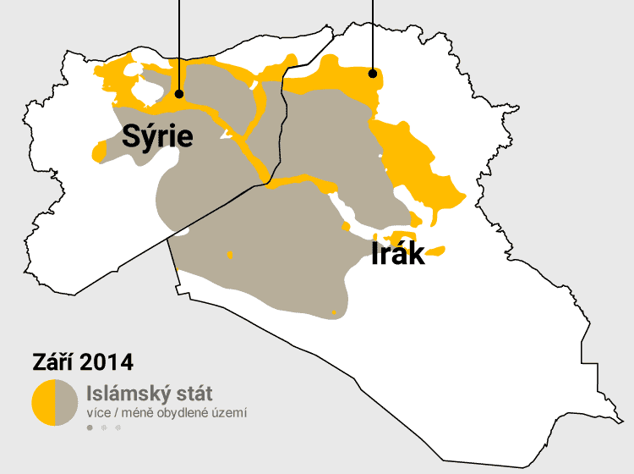
Islámský stát - příklad systému de facto

Slide 35
Politické regiony - znaky
Obvykle mají hierarchickou strukturu, resp. představují některou ze složek této struktury
Výsledek úsilí člověka o politickou organizaci prostoru, který představuje jistou formu sociálního pouta („politické společenství“)
Jednotlivec - dům a rodinný pozemek
Rod - rodové teritorium
Kmen - kmenové teritorium
Národ - národní teritorium

Slide 36
Stát - základní politický region
Stát jako jeden z regionů nebo region reálně jediný?
Hlavní předmět studia politické geografie
Znaky státu:
Trvale sídlící obyvatelstvo - neboli určitá organizace vztahů mezi lidmi
Státní moc - společenský život je formován institucemi (úřady), které určují závazná obecná pravidla a které mají právo jejich plnění vynucovat silou (monopol na násilí)
Území - forma společenského života na konkrétním prostoru, který je dán hranicemi

Slide 37
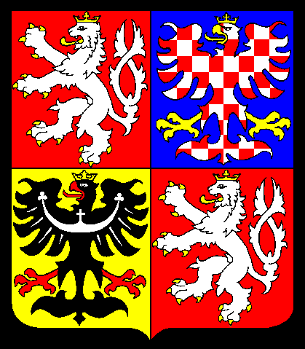
Státní symboly
Název státu - obvykle státní forma, někdy i etnická (kulturní), náboženská či ideologická příslušnost; názvy státu se mohou měnit, aniž se mění hranice
Hlava státu - záleží na státní formě, typu režimu, může být i kolektivní
Státní vlajka - tradice, jazyková sounáležitost, politické sympatie, náboženský prvek; také se může měnit
Státní znak - heraldická tradice versus ideologická kreativita
Státní hymna - opět proměnlivá veličina, zejména v oblasti textu
https://flagpedia.net

Slide 38
Státní moc
Principy teritoriality
Nositeli moci jsou státní orgány - úřady, soudy, vláda, parlament a specifické složky (policie, armáda, tajné služby…)
Otázka dělby moci - vertikální a horizontální
Státní moc a „státní moc“ - „zhroucené“, „křehké“ státy

Slide 39
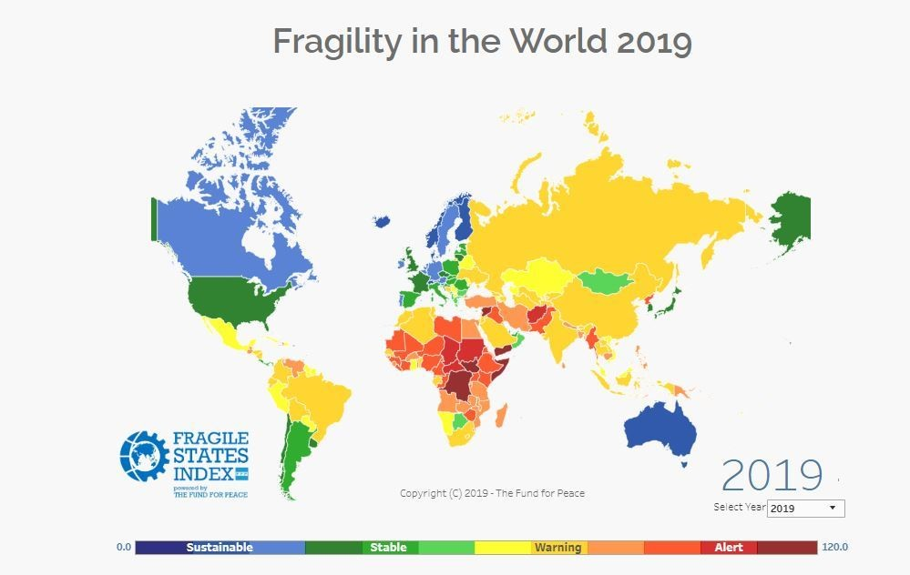
Konec žebříčku: DR Kongo, Sýrie, Jižní Súdán, Somálsko, Jemen
https://fragilestatesindex.org/

Slide 40
Státní suverenita
Nezávislost státní moci na jakékoli jiné moci uvnitř i vně hranic státu
Vnější suverenita
nezávislost na jiných státech
mezinárodní uznání coby subjekt mezinárodního práva
Vnitřní suverenita
nezávislost na jiných politických organizacích
podléhají jí všichni obyvatelé příslušného území i všechny organizace působící na tomto území

Slide 41
Státní suverenita
Není nikdy absolutní - dokonce ani u globální velmoci
Omezení představují:
Právní závazky - např. členství v MO
Obchodní aktivity - např. závislost na surovinách
Stav, kdy je stát odkázán na mezinárodní pomoc - např. Bosna a Hercegovina po jugoslávské válce
Stav vojenského nebo politického nátlaku jiných zemí

Slide 42
Typy územních pol. jednotek na mapě
suverénní státy = nezávislé státy - cca 200
Měřítkem může být např. členství v OSN; mimo něj ovšem též např. Vatikán
závislá území - cca 50
mezinárodní území a prostory
Např. volné moře, kosmický prostor a také Antarktida

Slide 43
Jednotky se zvláštním postavením
Kosovo - uznáno cca 100 státy, ostatní jej neuznávají (viz dále)
Tchaj-wan - kontrola celého ostrova, považuje se za jedinou legitimní Čínu - uznává jej přes 20 zemí světa (např. Vatikán, Guatemala, Nikaragua, Paraguay…)
Záp. Sahara - území obsazené Marokem, býv. španělská kolonie, exilová vláda „Saharské arabské demokratické republiky“; cca 90 čl. OSN uznává, cca 40 nikoli, ostatní nemají ofic. postoj
Palestina - původní plán počítal se vznikem souběžně s Izraelem, OOP; postupně uznána více než 130 zeměmi světa (70% členů OSN), 2012 - uznání na půdě OSN

Slide 44
Jednotky se zvláštním postavením
Státy efektivně existující, ale neuznané: Sev. Kypr, Somaliland
Povstalecké státy (ve válečném stavu s původním vlastníkem území): Jižní Osetie, Abcházie, Podněstří, Náhorní Karabach
Maltézský řád - subjekt MP bez vlastního území
Podnikatelské nebo recesistické projekty: Liberland aj.

Slide 45
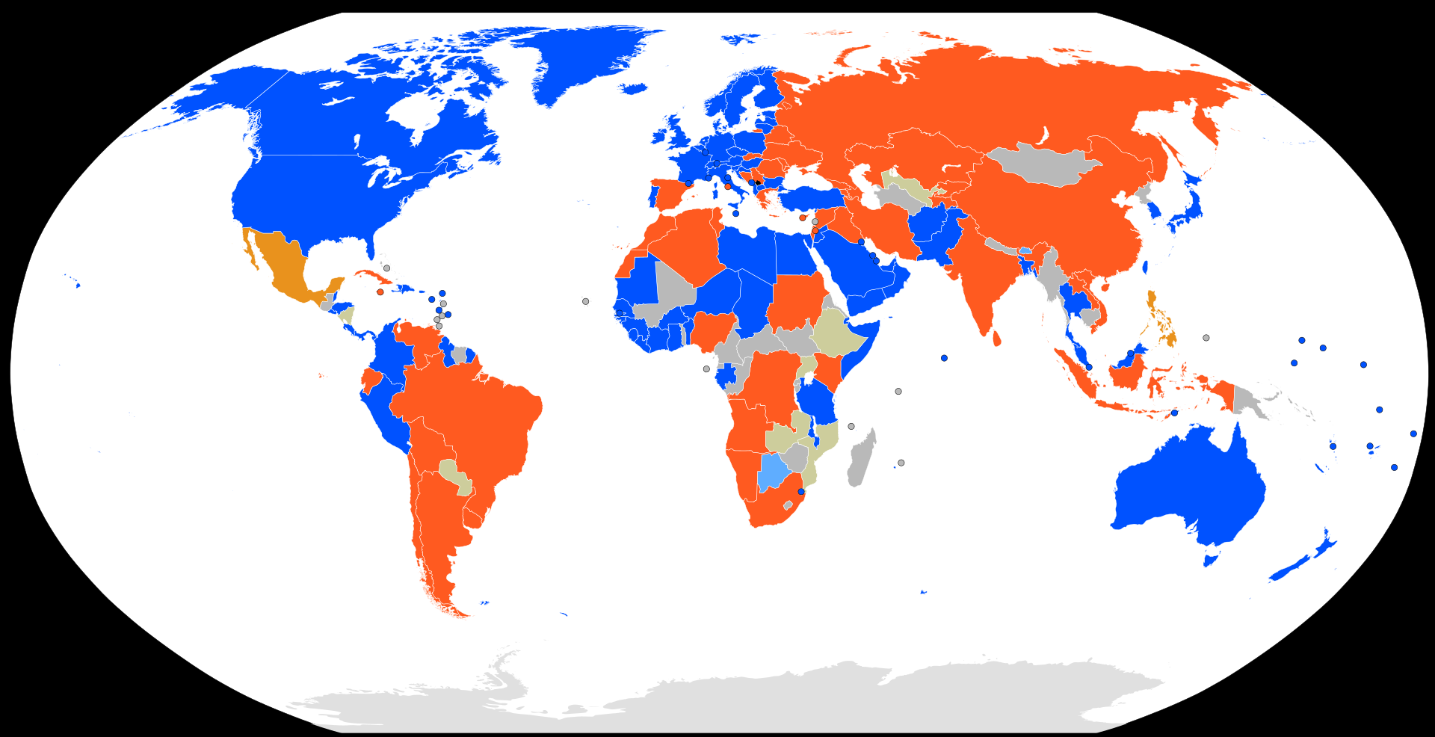
Postoj k uznání Kosova

Slide 46
Závislá území
Historické kolonie
Osídlenecké - Kanada, Austrálie, některé státy USA
Okupační - politiky ovládnuty evr. koloniálními státy, ale nedošlo k velké změně etnické struktury - většina kolonií v Africe s výj. např. JAR
Smíšené - mísení domorodců s kolonisty - většina zemí v LA
Plantážní - produkce tropických plodin - dovoz dělníků z Afriky nebo Asie - většina zemí v Karibiku
V současnosti území oddělená:
politicky - stát jej spravuje, ale nepovažuje jej za součást území - Man, Franc. Polynésie…
geograficky - jiný kontinent - Franc. Guyana
tzv. nesamosprávná území evidovaná OSN - např. Am. Samoa, Anguilla, Bermudy…
Speciální entity uznané mez. sml. a dohodami: Alandy, Svalbard, Hongkong, Macao

Slide 47
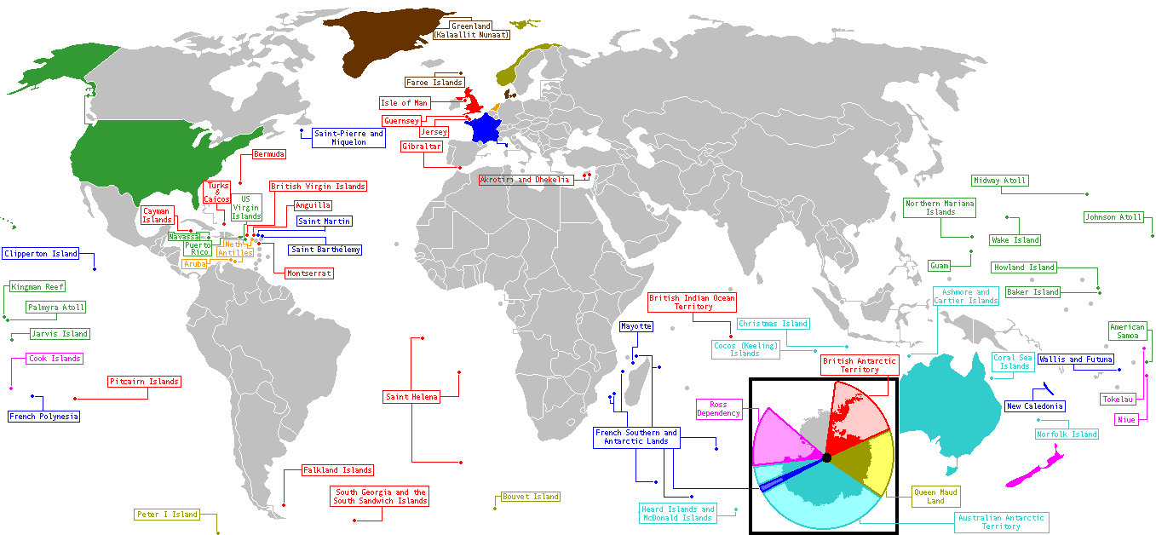
Závislá území dnes

Slide 48
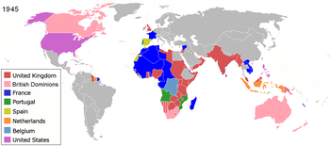
Animace - vývoj koloniálního panství

Slide 49
Státní území a státní hranice
2020/2021

Slide 50
Literatura
Fňukal, Miloš. Politická geografie. Olomouc: UPOL, 2013 (dostupné: https://geography.upol.cz/soubory/studium/e-ucebnice/978-80-244-3901-3.pdf ) - s. 30-44
Krulík, Oldřich. Politika a geografie: úvod do politické geografie. in: Novák, Miroslav et al. Úvod do studia politiky. Praha: SLON, 2011, s. 221-223 a 228-235
Hnízdo, Bořivoj. Mezinárodní perspektivy politických regionů. Praha: ISE, 1995 - s. 93-109

Slide 51
Struktura
Státní území a jeho části
Vlastnosti státního území
Nabývání a pozbývání státního území
Státní hranice a její stanovení
Výzkum a typologie státních hranic

Slide 52
Části státního území
Státní území - je prostor ve kterém stát uplatňuje svoji suverenitu
Pevninské území včetně vnitřních vodních ploch
Části moří přiléhající k pobřeží státu
Geologických podklad státního území a pobřežního moře (zasahuje až do středu Země, na rozdíl od soukromého vlastnictví půdy!; reálně se jedná cca o 10 km pod zem)
Vzdušný prostor nad státním územím a nad pobřežním mořem
Zvláštní případy (území ambasád, lodě v mezinárodních vodách)

Slide 53
Vzdušný prostor
Vychází z mezinárodního práva
Plná suverenita nad vlastním územím - letadla potřebují povolení pro přelet
Oproti tomu kosmický prostor je mezinárodní
Spory o to, kde vzdušný prostor přechází do kosmického - obecně: letadla v prvním, umělé družice ve druhém, resp. 100 km

Slide 54
Prostor pobřeží
Velmi propracovaná otázka - od vzdálenosti, pro kterou je možná účinná obrana z pevniny (pobřežní děla), po dnešní úpravu, kdy existují na sebe navazující pásy:
Vnitřní vody
Pobřežní moře
Přilehlá zóna
Výlučná ekonomická zóna
Volné moře
Základní linie - umělá (linie největšího odlivu) - co je před ní, patří k vnitřním vodám s plnou suverenitou

Slide 55
Prostor pobřeží
Přímé linie - řídí se smluvními pravidly - dle pobřeží nebo linie uzavírající zálivy
Historické zálivy
Pobřežní moře - výsostné vody - max. šířka 12 námořních mil od základní linie
Přilehlá zóna - max. 12 nm od hranic pobřežního moře
Výlučná ekon. zóna - max. 200 nm od zákl. linie

Slide 56
Zvláštní části státního území
Prostory, kde platí právní řád shodný se státním územím
Lodě plující pod vlajkou státu
Letadla registrovaná v dané zemi
Prostory ambasád a jiných diplomatických misí
Diplomatická vozidla a zavazadla
Historické pomníky (např. Komenského hrob v Nardenu, Husův dům v Kostnici) - jen symbolická rovina, ne faktická

Slide 57
Státní území de iure a de facto
Nemusejí být totožná
Častější je případ, kdy stát fakticky neovládá celé území, které nárokuje (suverenita jiného státu, okupace, přírodní podmínky aj.)
Možný je ale i opačný stav - zejména v dobách koloniálního panství
Příklad Číny, resp. Tchaj-wanu a jejich pohledu na „vlastní“ území

Slide 58
Vlastnosti státního území
Dříve byly geografické charakteristiky považovány za zcela zásadní - dnes již některé z nich působí spíše spekulativně
Svůj význam stále mají:
Poloha státu
Velikost státního území
Tvar státu

Slide 59
Poloha státu
Absolutní geografická poloha - zeměpisné souřadnice: moře, klimatické pásy, zdroje surovin, úrodná půda, dopravní trasy, terénní překážky
Relativní geografická poloha - sousední státy a jejich ekonomický potenciál a hospodářská moc, poloha vůči centrům, míra izolovanosti
____________
Hodnocení obou typů poloh je nicméně značně subjektivní, resp. každý vlastnost má své pozitivní i negativní stránky

Slide 60
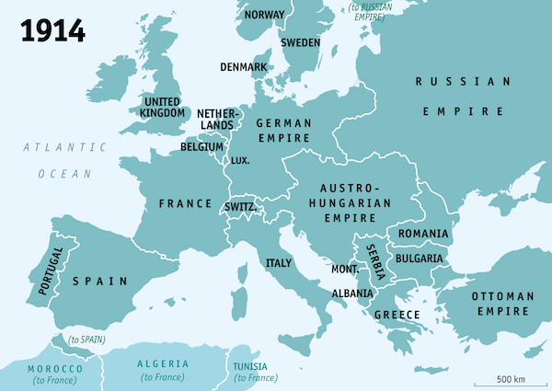

Slide 62
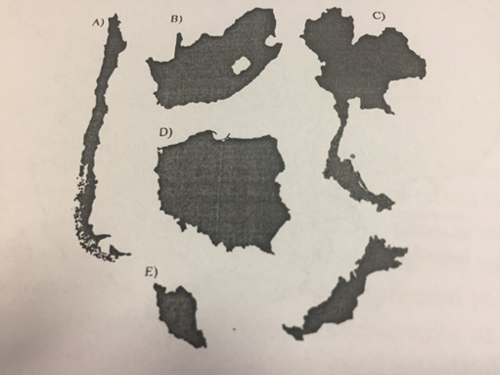
Tvar státního území
Může mít svůj význam, ale spíše sekundárně - vliv na podobu komunikační sítě
Podlouhlé - délka min. 6x větší než průměrná šířka – Chile, Norsko, Švédsko, Malawi, Panama, Vietnam
Kompaktní - geometrický střed je víceméně v konstantní vzdálenosti od hranic – Polsko, Uruguay, Rumunsko, Nigérie
Proruptivní - kompaktní s „výběžky“ – Barma, Thajsko, DR Kongo, Indie
Dělené - z více územně nesouvisejících částí:
souostrovní – Indonésie, Japonsko, Filipíny, Maledivy
pevninské – Malajsie, USA, Dánsko, Rusko, v jistém smyslu i Francie, Itálie, Španělsko
Perforované - enklávami – Jižní Afrika, Itálie, Senegal
Dá se měřit: koeficienty, indexy

Slide 63
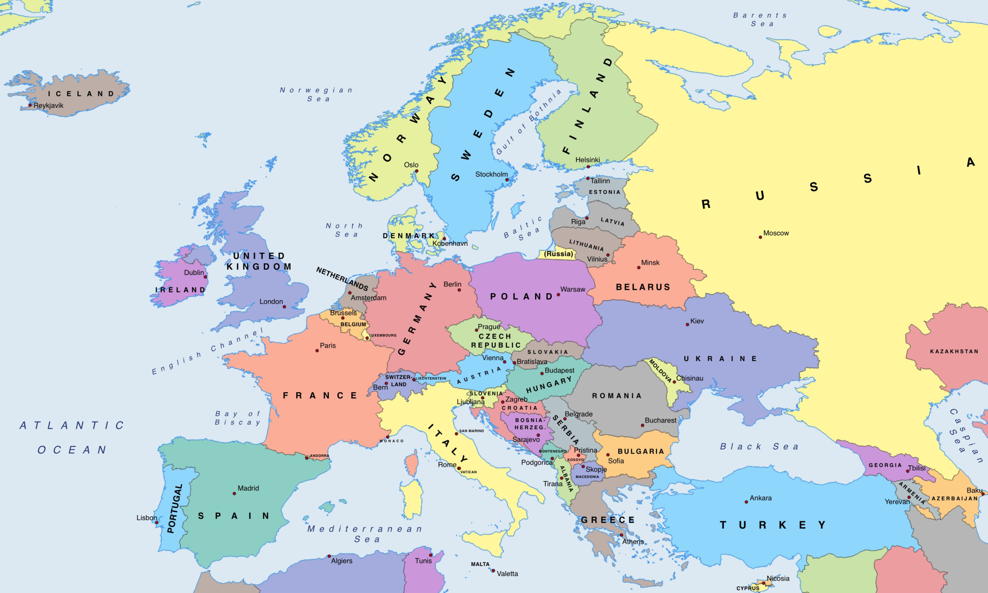
Tvar státního území - Evropa

Slide 64
Formy nabývání státního území
Primární - pouze území, které není územím cizího státu - historická forma
Prvotní okupace - rozšíření suverenity na neosídlené území (např. Kapverdy, Azory, Norfolk), ale i kolonizace Ameriky a Austrálie s ignorací existujících civilizací
Akcese (přirozený přírůstek) - usazování naplavenin, nový ostrov, odtržení části země - naposledy Island v roce 1963
Akrescence (umělý přírůstek) - vysušování, rozšíření pobřeží - Nizozemsko a jeho 5300 km2
Derivátní - území, které již patřilo nějakému státu
Cese - nabytí mezinárodní smlouvou o převodu suverenity - ČSR a Valticko/Vitorazsko; koupě území - USA a Louisiana
Adjudikace - rozhodnutí arbitra - MSD v Haagu - např. ČSR a Těšínsko
Vydržení - např. Grisbadarna

Slide 65
Formy nabývání a ztráty státního území
Derivátní - specifické (nelegitimní) formy
Anexe - do přijetí Charty OSN uznávána - násilné připojení jednostranným prohlášením - např. izraelskou anexi Jeruzaléna a Golan neuznává mezinárodní společenství
Okupace - obsazení cizího státního území armádou nebo koalicí armád - nejde o způsob nabytí, neboť není uznáván - Německo, Rakousko, Japonsko po r. 1945; část Palestiny (Izrael), Západní Sahara (Maroko)
_____________________
Formy ztráty území: derelikce, neboli opuštění území (opak prvotní okupace), působením přírodních sil (opak akrescence), secese (odtržení), plebiscit, adjudikace

Slide 66
Státní hranice
Smluvní linie, která odděluje území dvou suverénních států, případně jednoho státu od oblasti, která nepodléhá suverénní moci žádného státu (volné moře)
Probíhá i v atmosféře a geologickém podloží, čili reálně jde o plochu
Jde též o místo přímého kontaktu právních řádů, které mohou být ve značných konfliktech
Liniová charakteristika je záležitostí moderní (polovina 17. stol.), dříve šlo spíše o území či pásy, jejichž šíře závisela na produktivitě území

Slide 67
Stanovení hranic
Čtyři kroky:
Alokace - politické rozhodnutí, obvykle formou písemné smlouvy (mírová, kupní aj.) - obsahují popis průběhu hranice se základními body
Delimitace - určení přesného průběhu hranic a jejich zobrazení na podrobných mapách velkých měřítek - součástí je i ověřování majetkových poměrů, dopravní dostupnosti apod. - časově nejnáročnější část
Demarkace - podrobné určení hranice a její vytýčení v terénu (hraniční kameny, sloupy, ploty, bóje, valy aj.)
Administrace - údržba a obnova znaků, ale i regulace hraničních toků, míst poškozených erozí apod.

Slide 68
Stanovení hranic
Zásady vytyčování:
Nesplavné řeky - středem toku
Splavné řeky - středem plavební oblasti
Pohoří - rozvodnice
Jezera - čára stejně vzdálená od břehů sousedních států
Vodní toky - změny vedou ke změnám hranic (v ČR všechny řeky mimo Labe)

Slide 69
Typologie hranic
Suchozemské versus mořské
Dvou států versus státu a mezinárodního prostoru
Přírodní versus umělé hranice
Přírodní hranice - linie viditelná v terénu
Umělé hranice - bez vazby na terén, často historické hranice vzniklé za feudalismu na základě pozemkové držby (panství) - např. dva severní výběžky - Frýdlantský a Šluknovský; etnické hranice (viz rakousko-maďarská); náboženská báze (Belgie a Nizozemsko); rozhodnutím kolonizátorů - Lat. Amerika, Afrika, Asie; tzv. geometrické hranice (astronomické)

Slide 70
Hranice ČR

Slide 71
Formy a typologie států. Administrativní uspořádání států
2020/2021

Slide 72
Literatura
Fňukal, Miloš. Politická geografie. Olomouc: UPOL, 2013 (dostupné: https://geography.upol.cz/soubory/studium/e-ucebnice/978-80-244-3901-3.pdf ) - s. 45-62
Kubát, Michal. Demokratické politické režimy. Hnízdo, Bořivoj. in: Novák, Miroslav et al. Úvod do studia politiky. Praha: SLON, 2011, s. 697-723 a 724-748

Slide 73
Struktura
Republiky a monarchie
Unitární a složené státy
Ideologické typologie států
Poznámky k administrativnímu členění státu
Příklad České republiky

Slide 74
Historické formy států
Městské státy (polis)
Impéria
Feudální státy
Národní stát - 18. stol.

Slide 75
Republiky a monarchie
Dělení dle způsobu, jak získává hlava státu svůj úřad - Weber a jeho pojetí panství
Dělící kritérium není zcela vyjasněné - dědičnost a neomezené období versus volba a omezené funkční období - výjimkou je např. KLDR nebo některé monarchie s volenou hlavou - Kambodža, Malajsie, Vatikán + zvláštní případy jako Andorra, Svazijsko a Saúdská Arábie

Slide 76
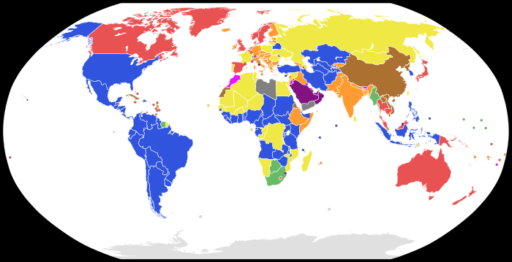

Slide 77
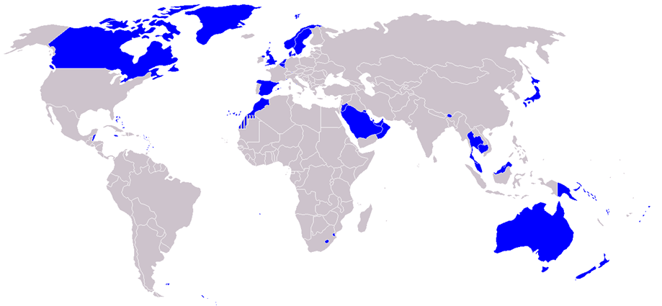
Monarchie v současném světě
Absolutní / konstituční + dědičné / volené

Slide 78
Unitární a složené státy
Unitární státy - jednotná soustava státních orgánů a jednotný právní řád; kompetence nižších celků jsou odvozeny od jednotek vyšších
Centralizovaný / decentralizovaný unitární stát
Složené státy - státy tvořené dílčími státy (státními útvary) - společná ústava a společné nejvyšší orgány
Federace - založené na územním nebo etnickém principu, resp. přechodné typy; federace symetrické / asymetrické
Reálné unie - monarchie se společným panovníkem

Slide 79
Autonomie
Autonomní územní útvary - zpravidla uvnitř unitárních států
Typ autonomie:
Národnostní - Val d´Aosta
Rasová - indiánské rezervace v USA
Konfesní - Adžárie v Gruzii (muslimové v křesťanské zemi)
Prostorová - Azory a Madeira
Historická - Aceh v Indonésii

Slide 80
Unitární státy

Slide 81
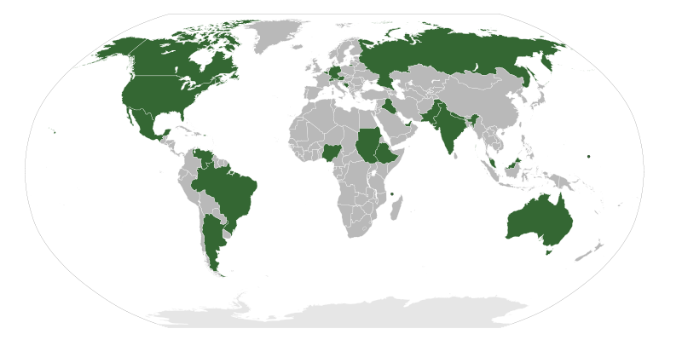
Federace

Slide 82
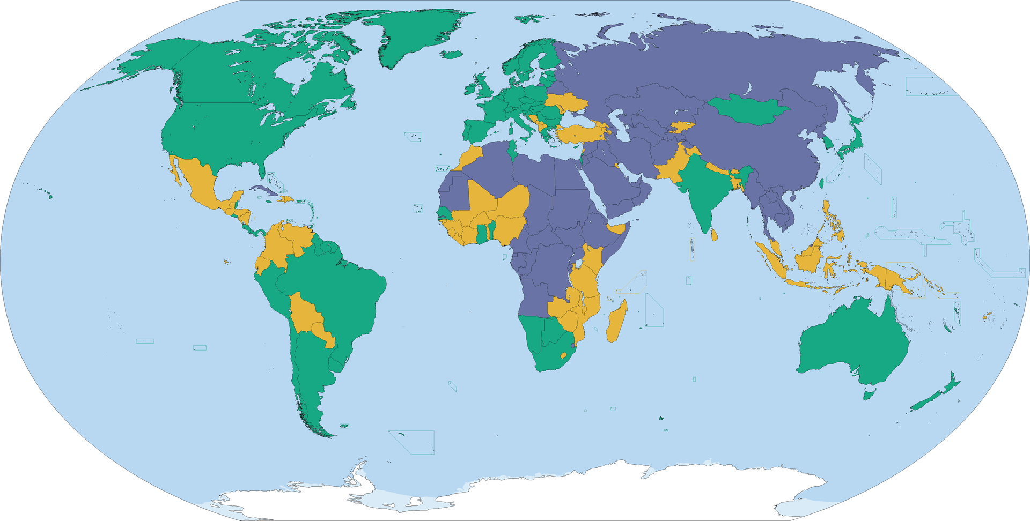
Ideologické typologie států
Demokratické státy
Autoritářské státy
Totalitní státy

Slide 83
Administrativní členění státu
Veřejná správa - státní správa versus samospráva
Územní jednotky mohou být pouze správní nebo samosprávné, případně smíšené
V ČR jedna z nejkomplikovanějších administrativních struktur
Stát - kraje - obce … kromě toho ale několik úrovní správních jednotek a několik úrovní technických jednotek
Obce - základní článek, samostatná působnost / přenesená působnost; přes 6000; obce různých stupňů (ORP, pověřená obec, obec / statutární města, města a městyse / městské části
Kraje - druhá úroveň - tzv. VÚSC - 13 + 1 kraj
EU NUTS (8) a další statistické a správní jednotky

Slide 84
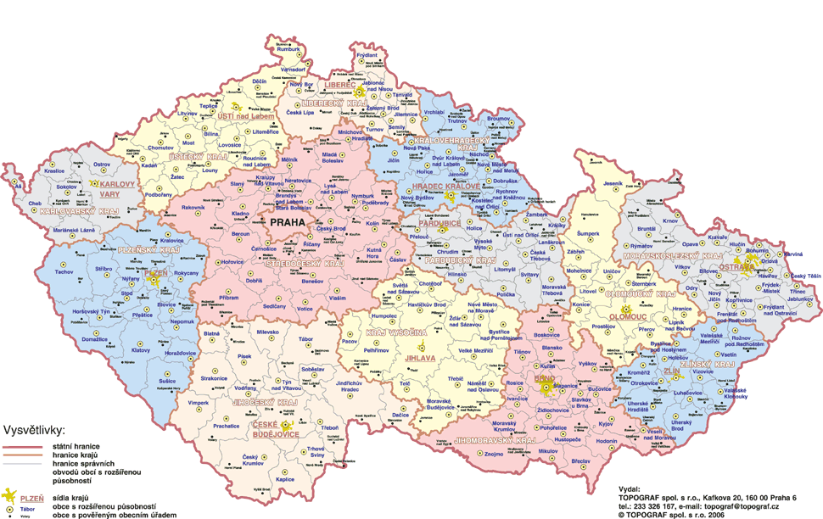

Slide 85
Politická geografie jazyků. Politická geografie náboženství
2021/2022

Slide 86
Literatura
Hnízdo, Bořivoj. Mezinárodní perspektivy politických regionů. Praha: ISE, 1995 - s. 24-33
Flint, Colin and Peter Taylor. Political Geography. World economy, nation-state and locality. UK: Pearson Education Ltd., 2007 - s- 157-193

Slide 87
Struktura
Geografie jazyků
Geografie náboženství
Globální, regionální, státní a lokální úrovně - příklady

Slide 88
PG jazyků
Imperiální jazyky: eng, fr, spa, rus, arab, port + ot., zda sem patří i čín
Úřední jazyky
Jazyky národnostních menšin
Dialekty

Slide 89
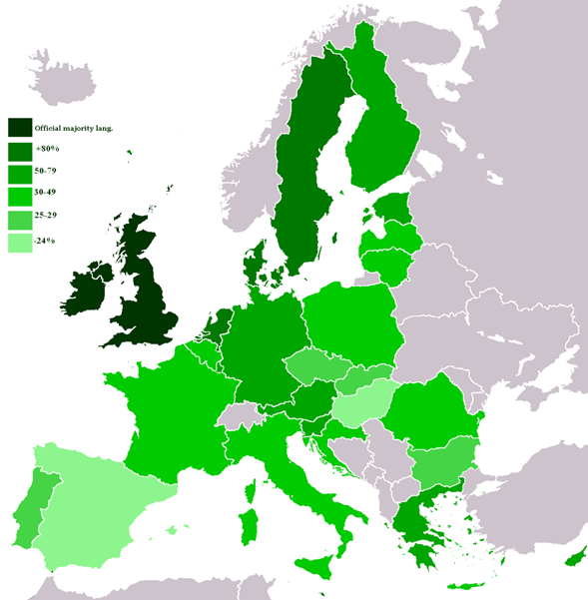
Angličtina
Mateřský jazyk - cca 400 mil na všech kontinentech
Druhý jazyk - cca 400 mil
Výuka prakticky ve všech zemích světa
Anglicky mluvící země: USA, Kanada, UK, Irsko, Austrálie, N. Zéland, oblast Karibiku
Jediný oficiální jazyk: Gambie, Sierra Leone, Libérie, Nigérie, Uganda, Zambie a Zimbabwe
Jeden z úředních jazyků: Kamerun, Keňa, Malawi, JAR, Mauricius, Indie, Singapur, Brunej, Filipíny, Papua - N. Guinea, Šalomounovy ostr., Fidži
Částečně úřední jazyk a neutrální faktor - Kypr, Pákistán, Srí Lanka, Malajsie
Koloniální tradice - Botswana, Lesotho, Svazijsko, Tanzánie, Malta, Seychely, Maledivy…
Vzdělanostní úroveň - NL, Den, Swe, Fin, Nor, Isl, Izr

Slide 90
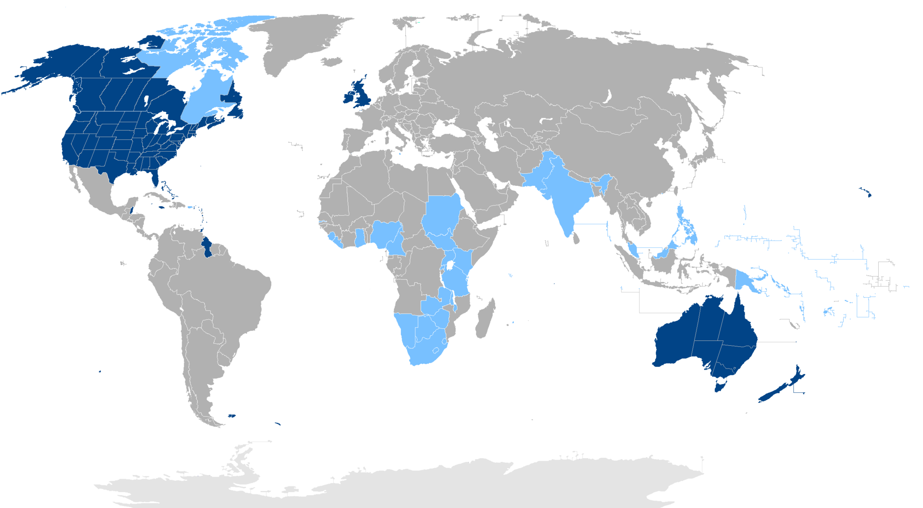
Angličtina

Slide 91
Francouzština
Pravidelné konference tzv. Frankofonie
První jazyk - jen cca 75 mil., ale velké geografické rozšíření - Francie, Haiti, Seychely
Menšinové jazyky - Belgie, Švýcarsko, Kanada (Quebec a New Brunsvick, Manitoba), USA (Maine, Louisiana), Mauricius
Druhý jazyk - jediný úřední - Senegal, Guinea, Mali, Pobřeží Slonoviny, Burkina Faso, Togo, Benin, Niger, Čad, SAR, Kongo, Gabon, Zair
Jeden z úředních jazyků - Kamerun, Mauricius, Seychely
Neutrální faktor - Burundi, Džibutsko
Jazykově jednotné země s tradicí franc. - Rwanda, Komory, Madagaskar, Maroko, Alžírsko, Tunisko, Mauretánie

Slide 92
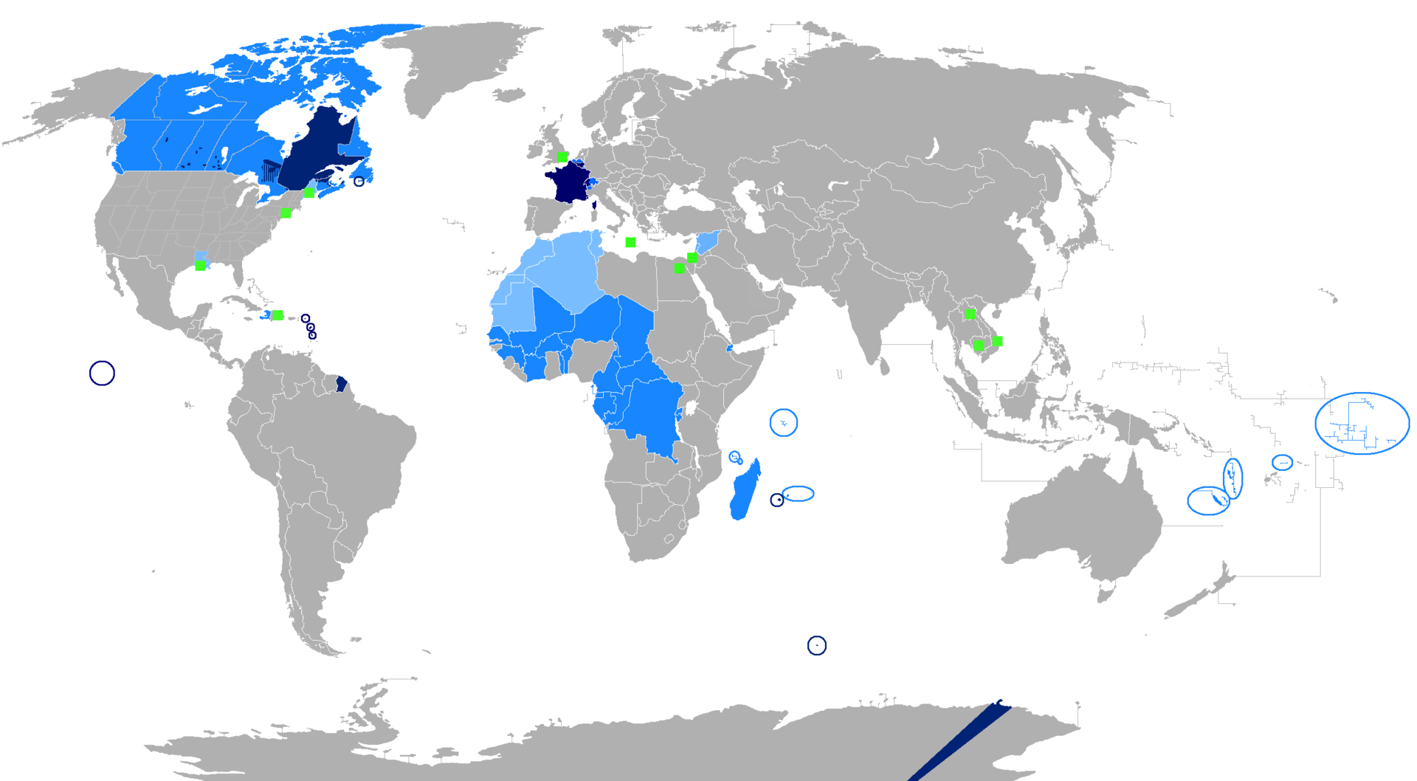
Francouzština

Slide 93
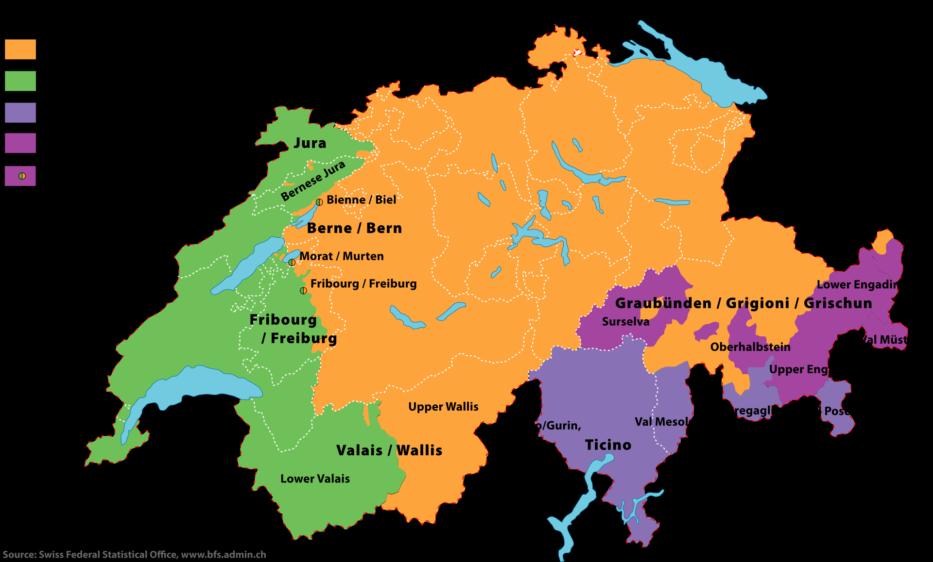
Švýcarsko a jazyky

Slide 94
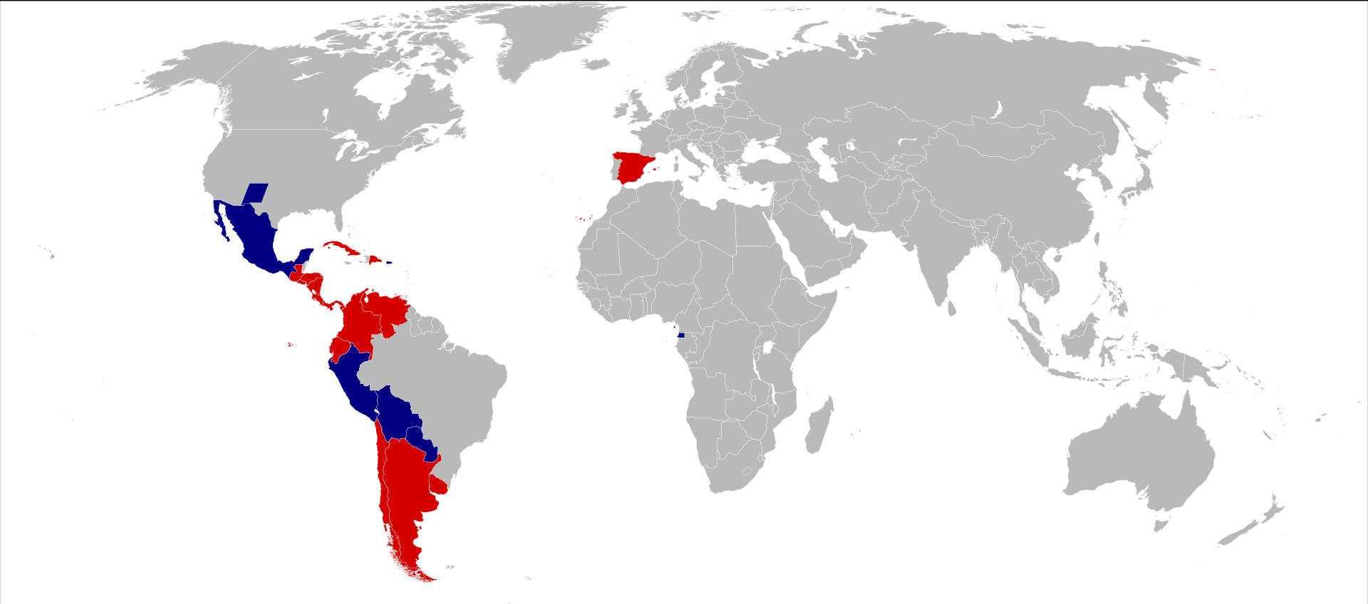
Španělština
Mateřský jazyk - více než 250 mil - Španělsko, Latinská Amerika
Úřední jazyk i v indiánských státech LA, které si nechaly původní jazyk - Peru, Bolívie, Paraguay, resp. státech ve střední Americe (Kuba, Dominik. Rep., Portoriko)
25 mil v USA (první cizí jazyk)
Druhý jazyk - Filipíny, Rovníková Guinea

Slide 95
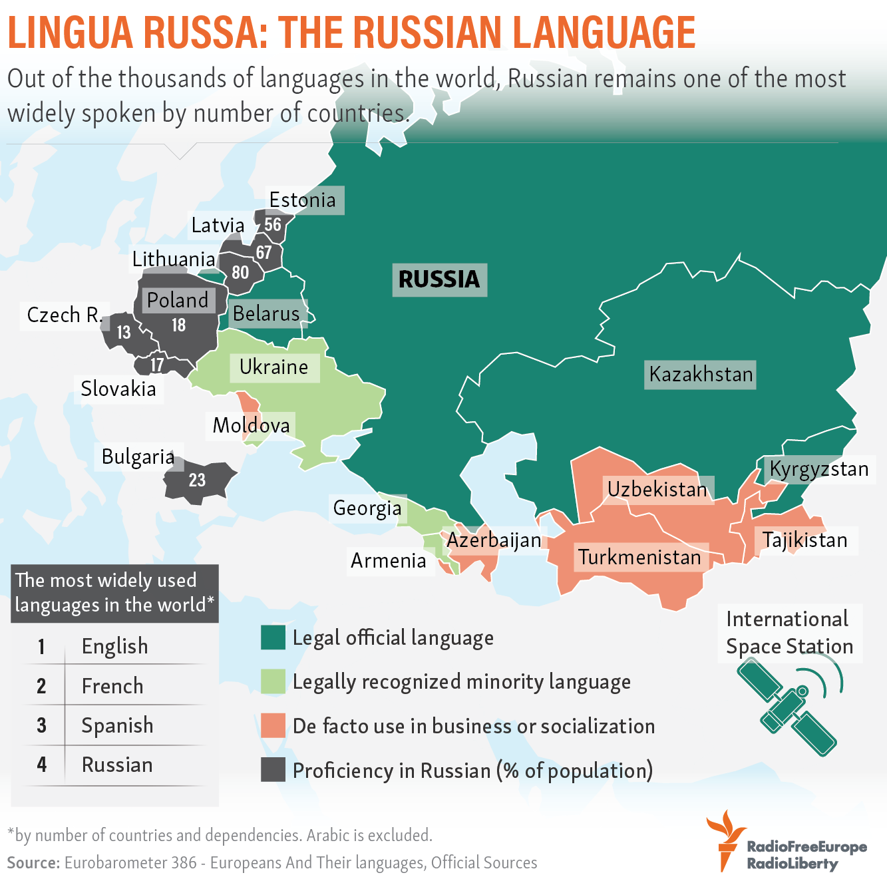
Ruština
Mateřský jazyk - cca 140 mil; druhý jazyk cca totéž
Rusko, Kazachstán (přes 40 %), Bělorusko, Ukrajina, Lotyšsko, Estonsko, Litva, Kyrgyzstán a jiná území v rámci bývalých sovětských republik - separatismus
Státy býv. sov. bloku

Slide 96
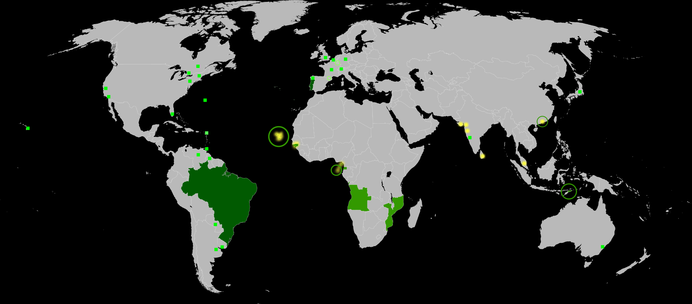
Portugalština
Mateřský jazyk - více než 150 mil - Brazílie, Portugalsko, Kapverdy
Druhý jazyk - cca 30 mil - Angola, Mozambik, Guinea - Bissau, Sv. Tomáš a Principe

Slide 97
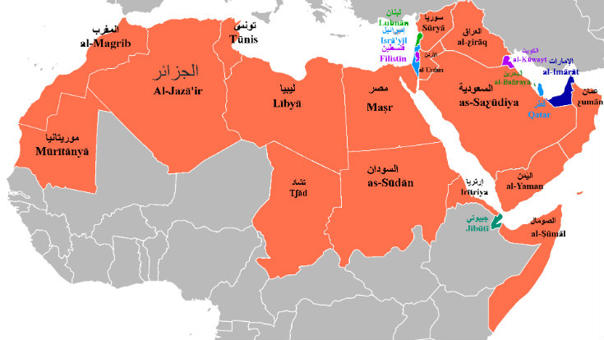
Arabština
Mateřský jazyk - přes 150 mil - velké geografické rozšíření + jazyk islámu
Arabské země: Maroko, Mauretánie, Alžírsko, Libye, Egypt, Súdán, Předjordánsko a pásmo Gazy, Jordánsko, Libanon, Sýrie, Irák, Kuvajt, Saúdská Arábie, Katar, SAE, Omán a Jemen
Arabské menšiny: Mali, Čad, Izrael, Turecko, Írán, Eritrea, Džibutsko, Somálsko, Keňa, Tanzánie, Komory…Evropa

Slide 98
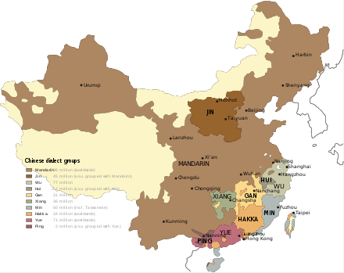
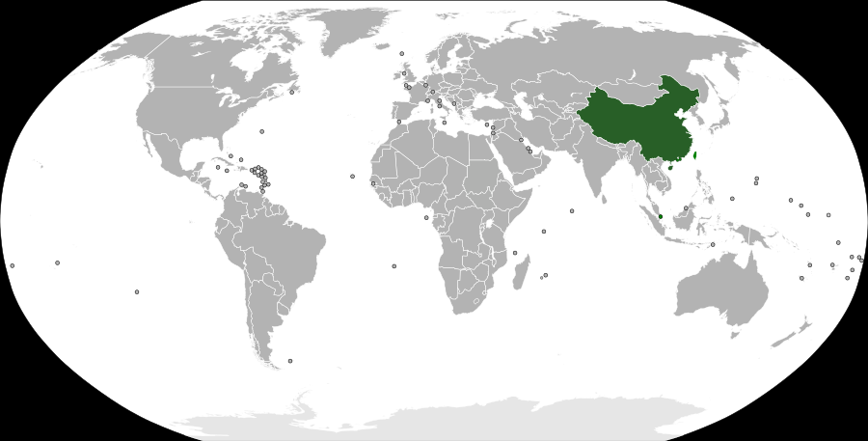
Čínština

Slide 99
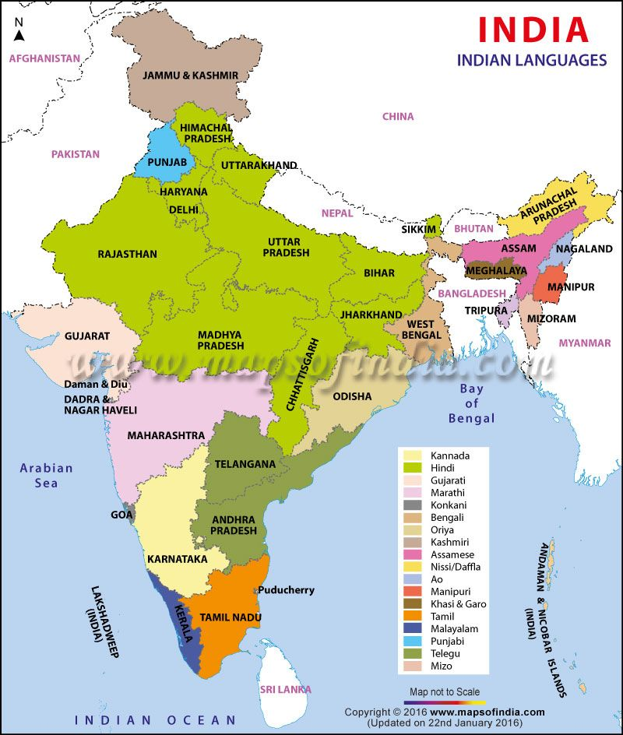
Indie

Slide 100
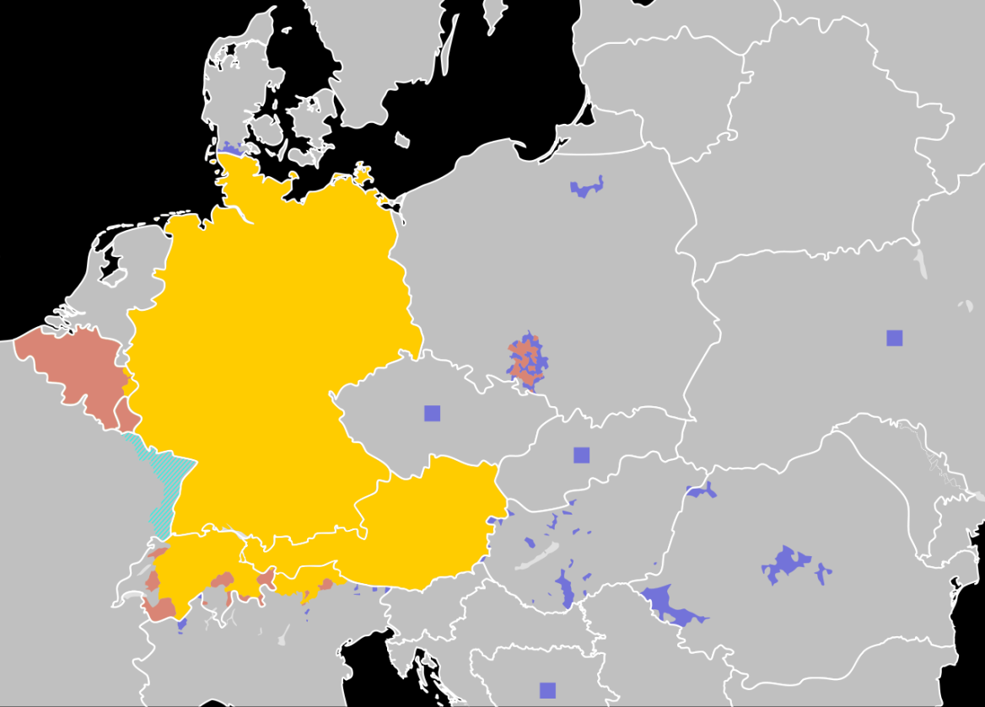
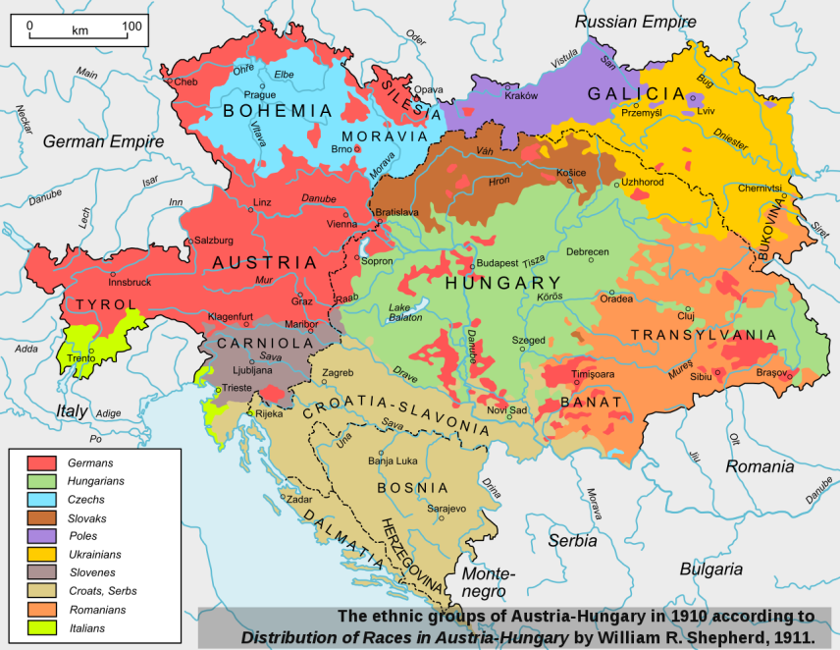
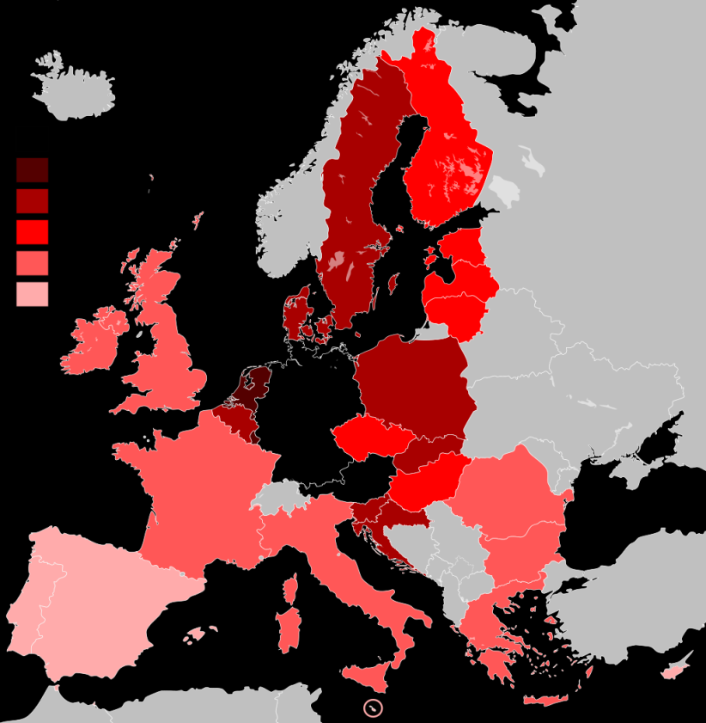
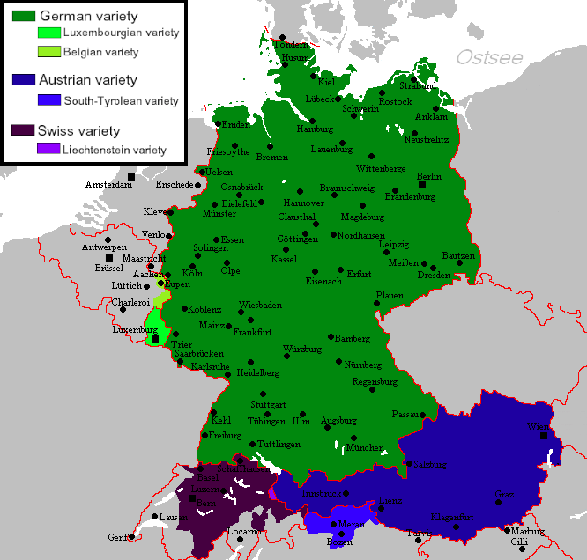
Němčina

Slide 101
PG náboženství
Světová náboženství - křesťanství a islám
Ostatní náboženství
Vnitřní diferenciace křesťanství a islámu
Většiny a menšiny
Souvislost s jazykem a národností
Politické strany a stranictví
Civilizace a konfliktní zóny

Slide 102
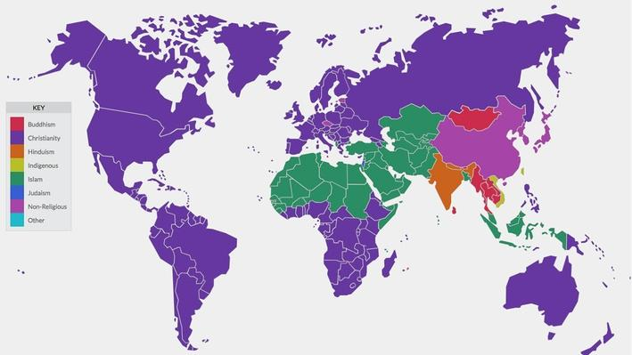

Slide 103
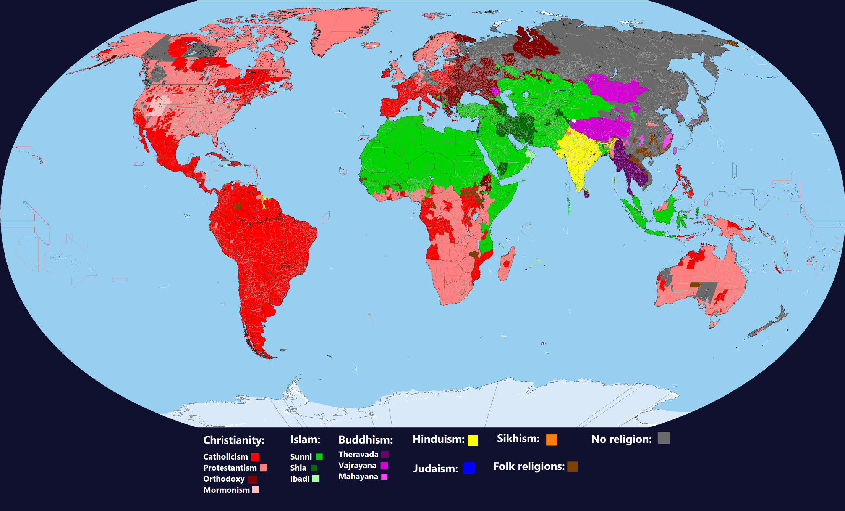

Slide 104
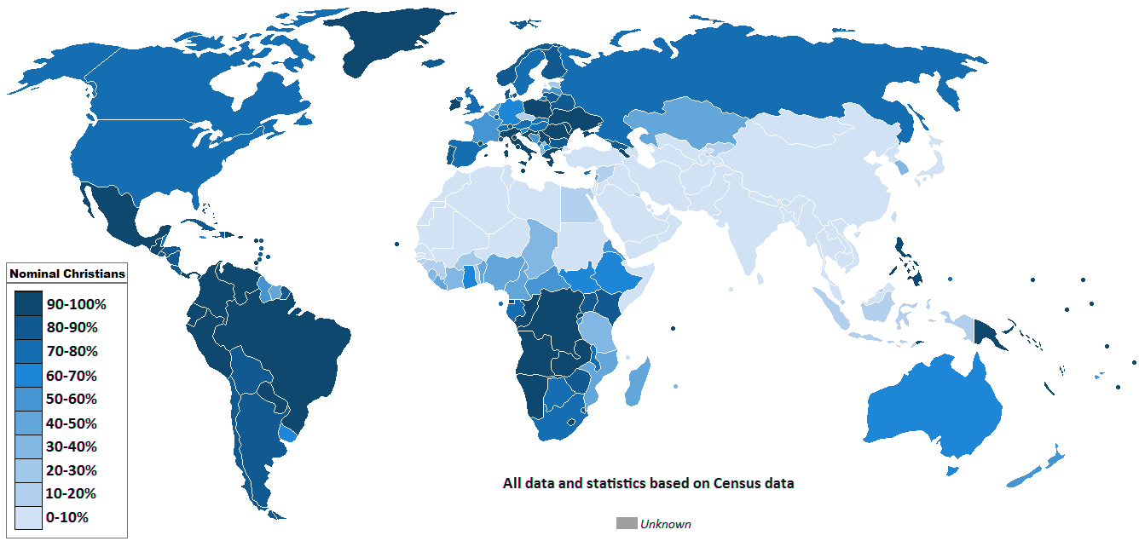

Slide 105
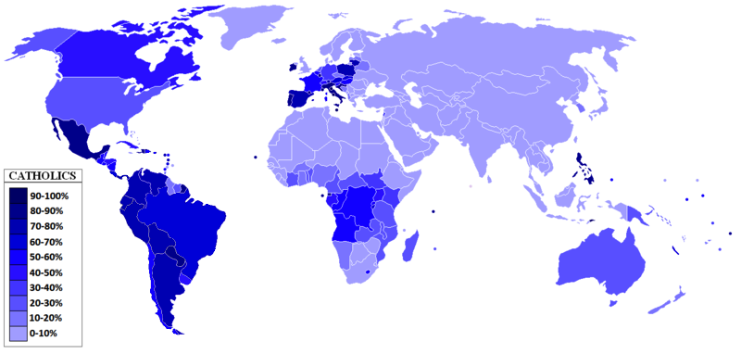
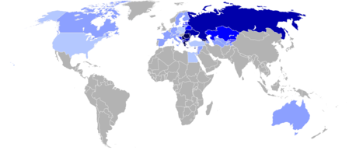

Slide 106
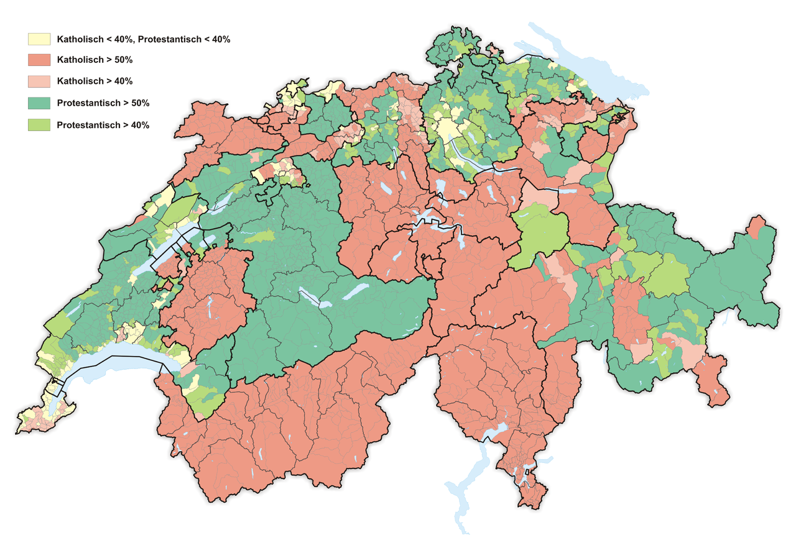

Slide 107
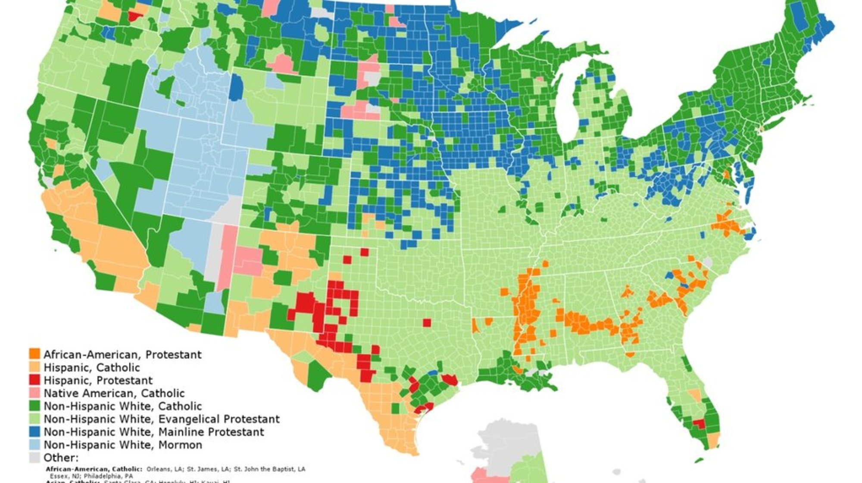

Slide 108
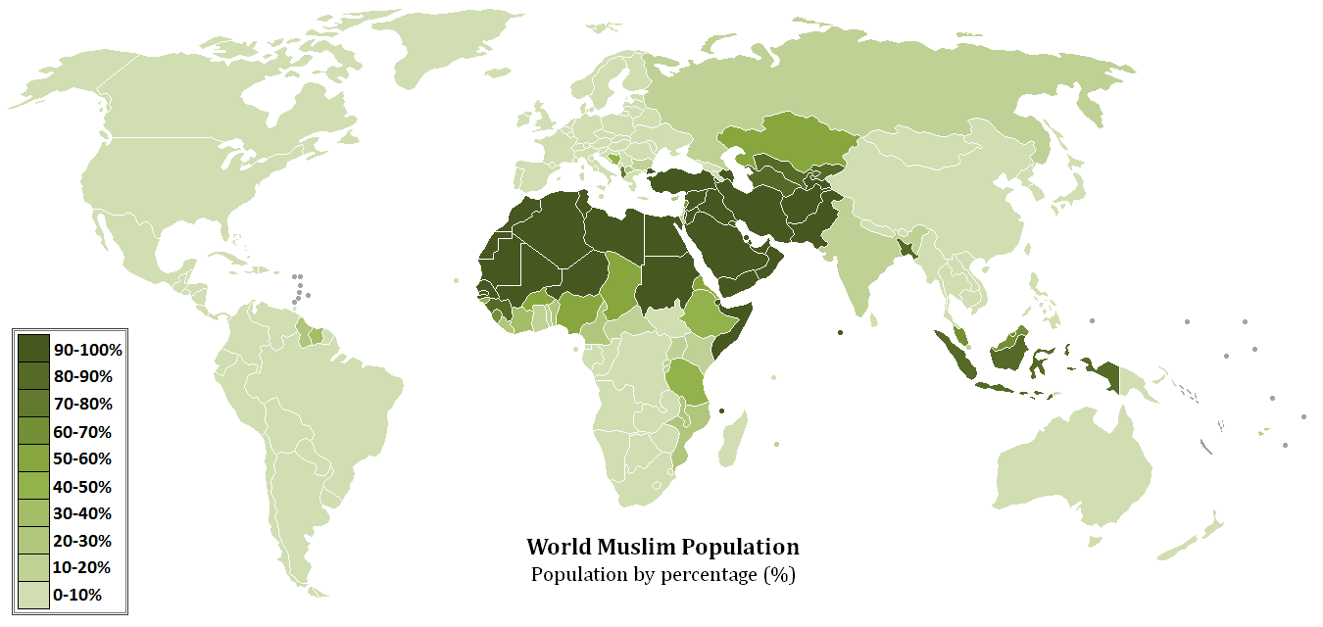

Slide 109
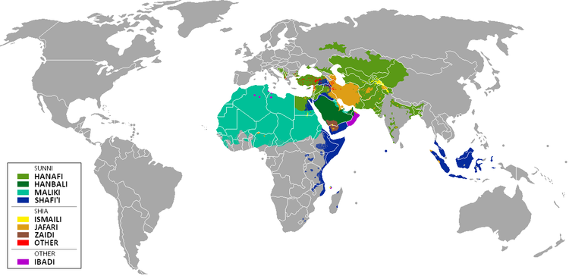

Slide 110
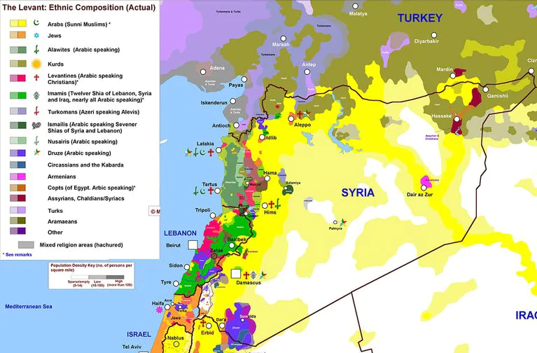

Slide 112
UCDP - Uppsala Conflict Data Program (uu.se)

Slide 113
Politická geografie menšin, problematika původního obyvatelstva. Politická geografie migrací
2021/2022

Slide 114
Literatura
Hnízdo, Bořivoj. Mezinárodní perspektivy politických regionů. Praha: ISE, 1995 - s. 19-24

Slide 115
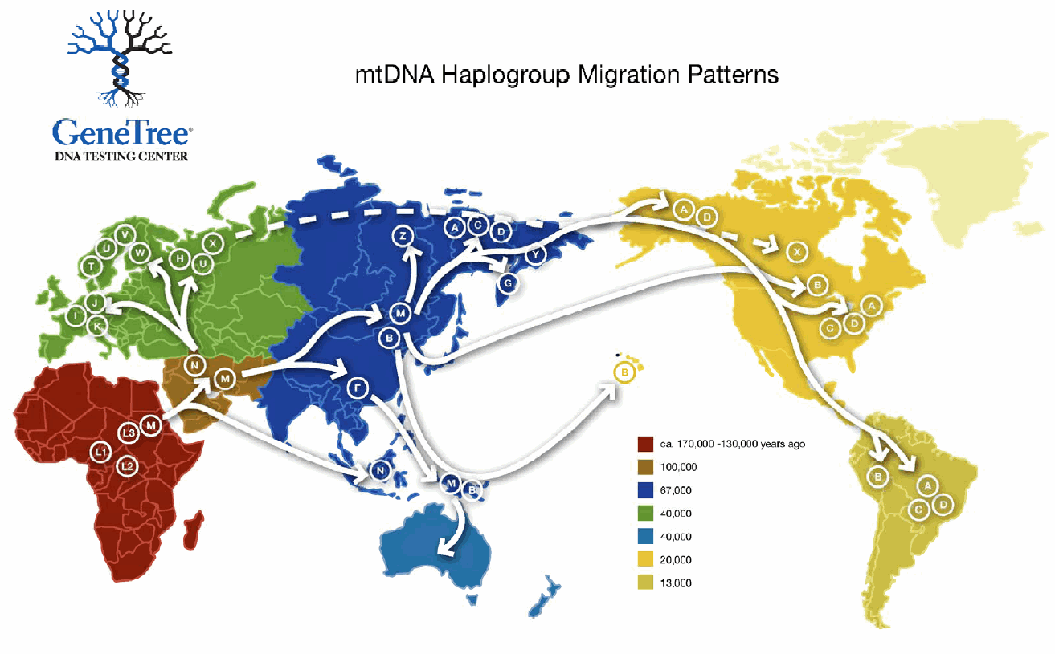

Slide 116
Na úvod
Význam lidských migrací pro vývoj světové populace
Transkontinentální migrace
Interkontinentální migrace
Vnitřní migrace
Centrum a periferie - vnitřní periferie
„Push“ a „pull“ faktory (negativní / pozitivní motivace)
Legální a ilegální migrace

Slide 117
Transkontinentální migrace I.
Evropa jako emigrační kontinent - vystěhovalectví do Amerik, Austrálie, Afriky a Asie - 16. - 20. stol.
Severní Amerika
1. vlna - cca do 1776: Španělé, Francouzi, Nizozemci, Švédové, Angličané
2. vlna - do 70. let 19. stol.: Britské ostrovy, Němci, Holanďané, Skandinávci
3. vlna - od 80. let 19. stol.: nové přistěhovalectví - jižní a východní Evropa - Italové, Slované, Židé
4. vlna - od 30. let 20. stol.: kvalifikované odborníci z celé Evropy + tlak a represe totalitních režimů
Latinská Amerika
střední a část jižní Ameriky - Španělé a Portugalci - výrazná bělošská většina však jen v Argentině, Chile, Uruguay a části Brazílie (střední a jižní pobřeží), Kostarika, část Venezuely, Kuba a Portoriko
Ostatní části - převaha původního obyvatelstva (Paraguay, Bolívie, Peru), smíšené obyvatelstvo (Mexiko, stř. Amerika, Kolumbie) nebo černoši (Karibik)
LA osidlovali i Katalánci, Baskové, Italové, Němci, Židé, Velšané

Slide 118
Transkontinentální migrace II.
Austrálie a Oceánie
Austrálie - politika „bílé Austrálie“ (do 50. let) - Angličané, Irové, Němci, po 2. WW Italové, Chorvati, Malťané, Řekové, Poláci, Češi, Slováci, Maďaři; stále přitahuje Brity!
Nový Zéland - vyšší podíl přistěhovalců z Britských ostrovů
Afrika
Přistěhovalectví je již věcí minulosti - cca od roku 1962
Hlavním cílem byla Jižní Afrika - Holanďané, Francouzi, Britové, později Němci, Židé, Portugalci
Asie
Izrael - řada vln

Slide 119
Transkontinentální migrace III.
Odjinud než z Evropy
Do obou Amerik
Dovoz otroků z Afriky - nejprve Arabové, později Evropané
Ze Středního východu a severní Afriky
Maghreb - Francie, Itálie, Španělsko, Belgie
Palestinci, Íránci, Kurdové, Libanonci, Turci a později i Syřané, Iráčané - celá Evropa, zejména však německy mluvící země, Benelux a Francie, Skandinávie
Různé imigrační cesty
Z Indie
Celá oblast Commonwealthu: JAR, Perský záliv, Tanzánie, Keňa, Malaljsie, Barma…
Evropa - UK
Z Dálného východu
Číňané, Japonci, Korejci, Vietnamci, Filipínci - Sev. Amerika, Evropa (UK, Fra, NL)
Z Latinské Ameriky
Sev. Amerika - Hispánci, Evropa

Slide 120
Evropa - interkontinentální migrace
Z jihu na sever a z východu na západ
Rusko, Bělorusko, Ukrajina aj. - celá Evropa
Balkán - západní Evropa
Řekové, Italové, Španělé - sever Evropy

Slide 121
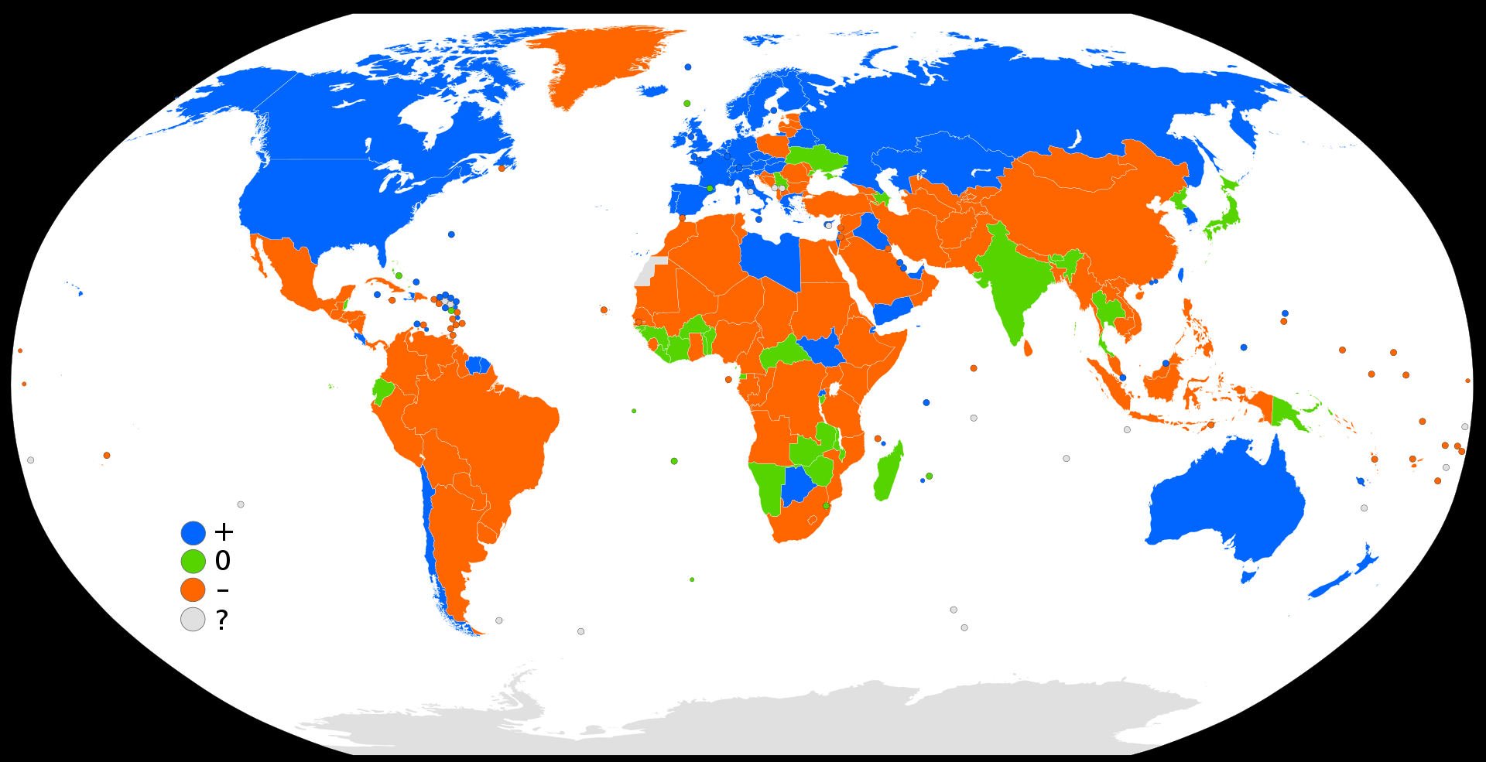

Slide 122
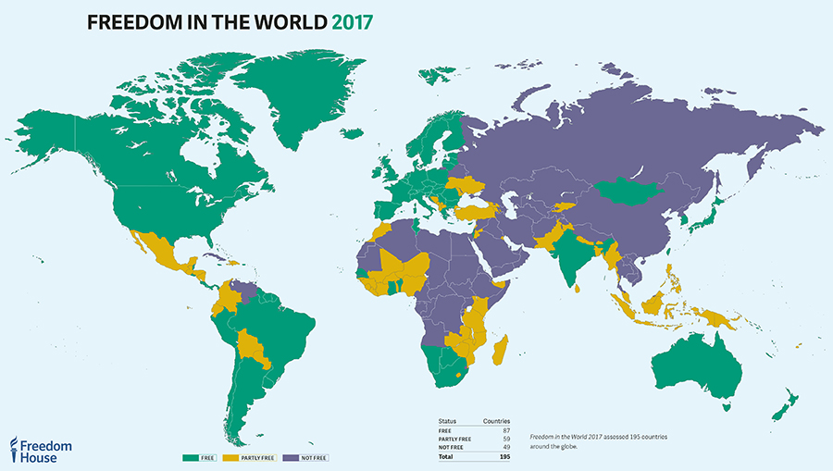

Slide 123
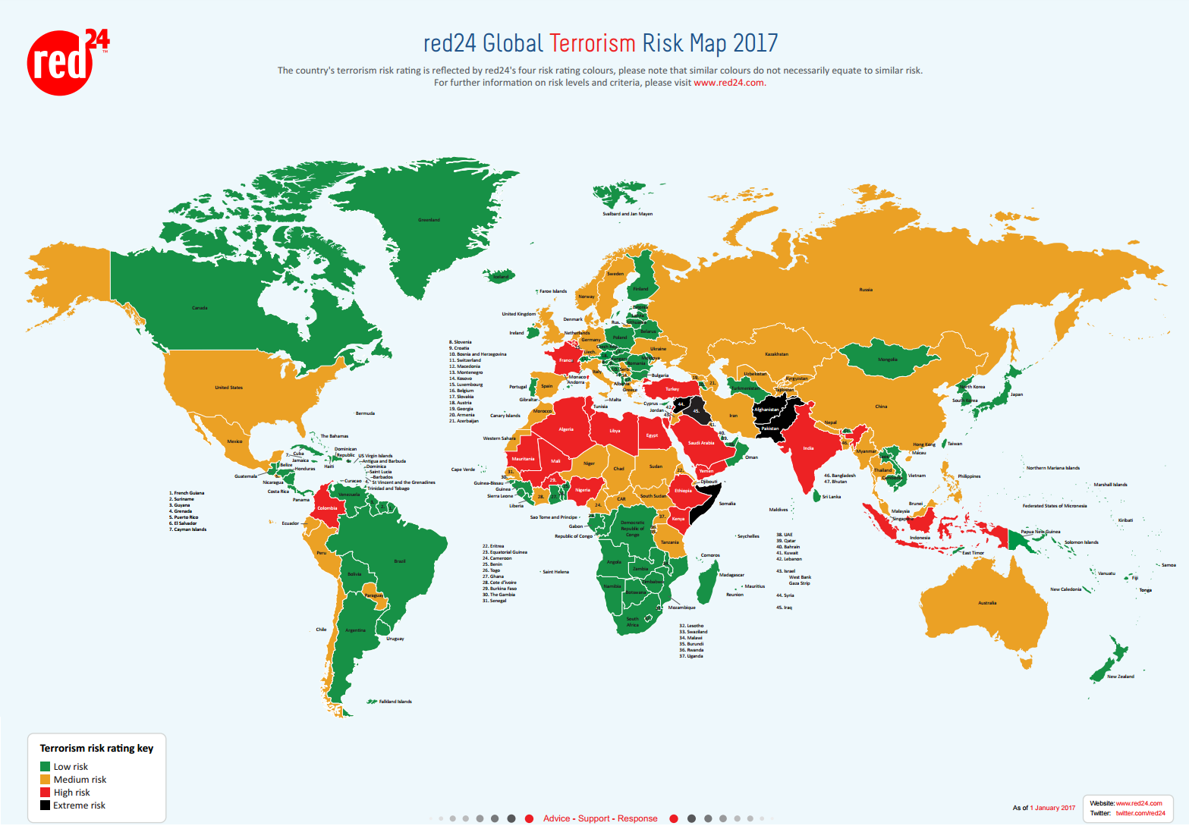
Terorismus

Slide 124
HDP na hlavu (2016)

Slide 125
HDP na hlavu (2016) - děleno jen do tří „světů“

Slide 134
Politická geografie komunikací. Politická geografie surovinových zdrojů.
2021/2022

Slide 135
Literatura
Krulík, Oldřich. Politika a geografie: úvod do politické geografie. in: Novák, Miroslav et al. Úvod do studia politiky. Praha: SLON, 2011, s. 242-244

Slide 136
Politická geografie komunikací
Směr budování hlavních dopravních tepen - geopolitická otázka - viz Československo mezi válkami, po roce 1948 a nynější ČR
Historické cykly typů komunikace: cesty a pěšiny, karavany, lodní cesty, dostavníky, železnice, letecké cesty, datové sítě
Barcelonské dohody o svobodě tranzitu (1921) - ne všechny státy se jimi plně řídí, některé dávají přednost bilaterálním dohodám

Slide 138
Politická geografie surovinových zdrojů
Ložiska nerostných surovin - podél sopečných a jiných zlomů - významně ovlivňují ekonomickou sílu zemí
Přeprava surovin - produktovody
PG energetiky (jádro, uhlí, voda, solár, větrná)
Voda a její zdroje
Kontrola řek a sladkovodních ploch
Konflikty v důsledku nedostatku vody (viz mapa)
Ekologický rozměr
Zavlažovací kanály
Spory vodárenských a distribučních společností a „geopolitika“
Odsolování a recyklace - Izrael, Palestina, Jordánsko

Slide 139
Problémy spojené se surovinami
Spory o zdroje uhlí - Sársko, Lotrinsko, Horní Slezsko
Ropa a Blízký východ
Uran za studené války
Devastace ŽP (fosfáty na Nauru)
Výkyvy světové ekonomiky a jejich dopad na ceny komodit (např. drahé kovy) nutí celé populace hledat si nové zdroje obživy
Konflikt v regionu zvyšuje cenu komodity
Konflikty centrum - periferie v důsledku zdrojů

Slide 140
Světové zásoby ropy

Slide 141
Světoví producenti ropy

Slide 142
Vývoz ropy

Slide 143
Dovoz ropy

Slide 146
Nedostatek vody (2006)
Fyzický versus ekonomický nedostatek!!!

Slide 148
Konflikty o vodu (1990-2008)

Slide 149
Politická geografie moří a oceánů
2021/2022

Slide 150
Literatura
Hnízdo, Bořivoj. Mezinárodní perspektivy politických regionů. Praha: ISE, 1995 - s. 55-63
Krulík, Oldřich. Politika a geografie: úvod do politické geografie. in: Novák, Miroslav et al. Úvod do studia politiky. Praha: SLON, 2011, s. 223

Slide 151
Úvodní poznámky k zamyšlení
Moře a oceány dělí i spojují
Jejich význam v historii se mění, posouvá, snižuje a opět zvyšuje
Teritoriální vody - viz kapitola o území a hranicích
Úžiny, průlivy, průplavy, základny…

Slide 152
Středozemní moře
Strategická role od antického světa dodnes
Migrace, transport, nerostné suroviny, střety náboženství a civilizací

Slide 153
Severní ledový oceán
Postupný nárůst významu
Hranice mezi USA a Ruskem - Západem a Východem
Různé půtky o území
Tzv. severní cesta mezi Murmanskem a Archangelskem
Až 22 % neobjevených světových zásob ropy a zemního plynu
Arktida - zóny: Rusko, Kanada, Spojené státy, Norsko, Finsko, Island, Dánsko

Slide 154
Atlantický oceán
Vnitřní moře euroamerického světa - NATO, základny, ložiska surovin, doprava
Severní moře - největší evropské přístavy + Karibik

Slide 155
Indický oceán
Někdy opomíjený, ale většinou expertů považovaný za klíčový
Střídání panství - Arabové, Holanďané, Britové, USA…
Dopravní tepny, velké civilizace

Slide 156
Pacifik
Geopoliticky důležitý až později - základny USA, následně další hraniční zóna Z/V
Transport, soupeření o sféry mezi velmocemi a reg. Mocnostmi
Rozdíl mezi severem a jihem

Slide 157
Mapy jako projekce politiky
2020/2021

Slide 164
Největší importéři

Slide 168
Volební geografie
2021/2022

Slide 169
Literatura
Fňukal, Miloš. Politická geografie. Olomouc: UPOL, 2013 (dostupné: https://geography.upol.cz/soubory/studium/e-ucebnice/978-80-244-3901-3.pdf ), s. 69-78
Krulík, Oldřich. Politika a geografie: úvod do politické geografie. in: Novák, Miroslav et al. Úvod do studia politiky. Praha: SLON, 2011, s. 236-239
Flint, Colin and Peter Taylor. Political Geography. World economy, nation-state and locality. UK: Pearson Education Ltd., 2007, s. 194-233
Kostelecký, Tomáš a kol. Geografie výsledků parlamentních voleb: vzorce volebního chování v Česku 1992-2013. Praha: SocÚ AV ČR, 2015

Slide 170
Geografie volebních systémů
Většinové systémy
Obecně větší význam
Rozložení elektorátu - Sartoriho zákony (voličský rozptyl)
Gerrymandering, packing, cracking, minschief, malapportionment
Proporční systémy
Volební obvody a jejich konstrukce - umělá/vázaná na územně správní uspořádání
Smíšené systémy
Kombinace většinových a proporčních technik
Složité systémy i jejich volebně geografické souvislosti

Slide 171
Geografie volebních systémů

Slide 172
Geografie voleb
Standardní statistická analýza - kvantitativní volební geografie
Podmíněnost hlasování - souvisí s demografií a sociologií, ale i vývojem ekonomiky
Geografické vlivy na hlasování a jejich zkoumání
Analýza volebních obvodů a volební inženýrství

Slide 174
Podmíněnost hlasování
Srovnávání výsledků voleb s demografickými a sociálními jevy, resp. vývojem lokální ekonomiky
Migrace - vnitřní a mezinárodní
Národnostní, jazykové, náboženské složení
Stárnutí populace
Vzdělanostní struktura
Zaměstnanost (sektor a charakter) a nezaměstnanost
Podnikatelská aktivita
Rozvodovost, interrupce, exekuce, osobní bankroty
…

Slide 175
Geografické vlivy
Efekt kandidáta
Efekt sousedství
Efekt kampaně
Hlasování o sporném bodu

Slide 176
Výzkum stability volební podpory
Volatilita volební podpory
Různé typy voleb
Volby v historii - nedávné, ale i dávné (viz otázka kontinuity/diskontinuity vývoje po roce 1989 s obdobími 1. rep. a 3. rep.)
Geografické vlivy napříč volbami
Souvisí se (de)strukturací stranického systému

Slide 177
Vybrané problémy volební geografie
Území (jádra) volební podpory
představují území (územní jednotky), jejichž podíl na celkovém počtu hlasů pro stranu dosahuje 25, resp. 50 %
Třídně podmíněné hlasování
Teorie ekonomického hlasování a racionální volba
Psycho-sociální interpretace volebního chování
Geografie hlavních měst a velkoměst
Geografie venkova
Využití v politickém marketingu

Slide 183
Volby 1990
Triumf OF
Dále: KSČ, KDU, HSD-SMS

Slide 184
Volby 2021

Slide 185
Volby 2021 - Německo

Slide 186
Volby 2021 - Berlín

